Slide 2
模型実験によるムーンプール付きバージ型浮体の基本的動揺特性の把握

Slide 3
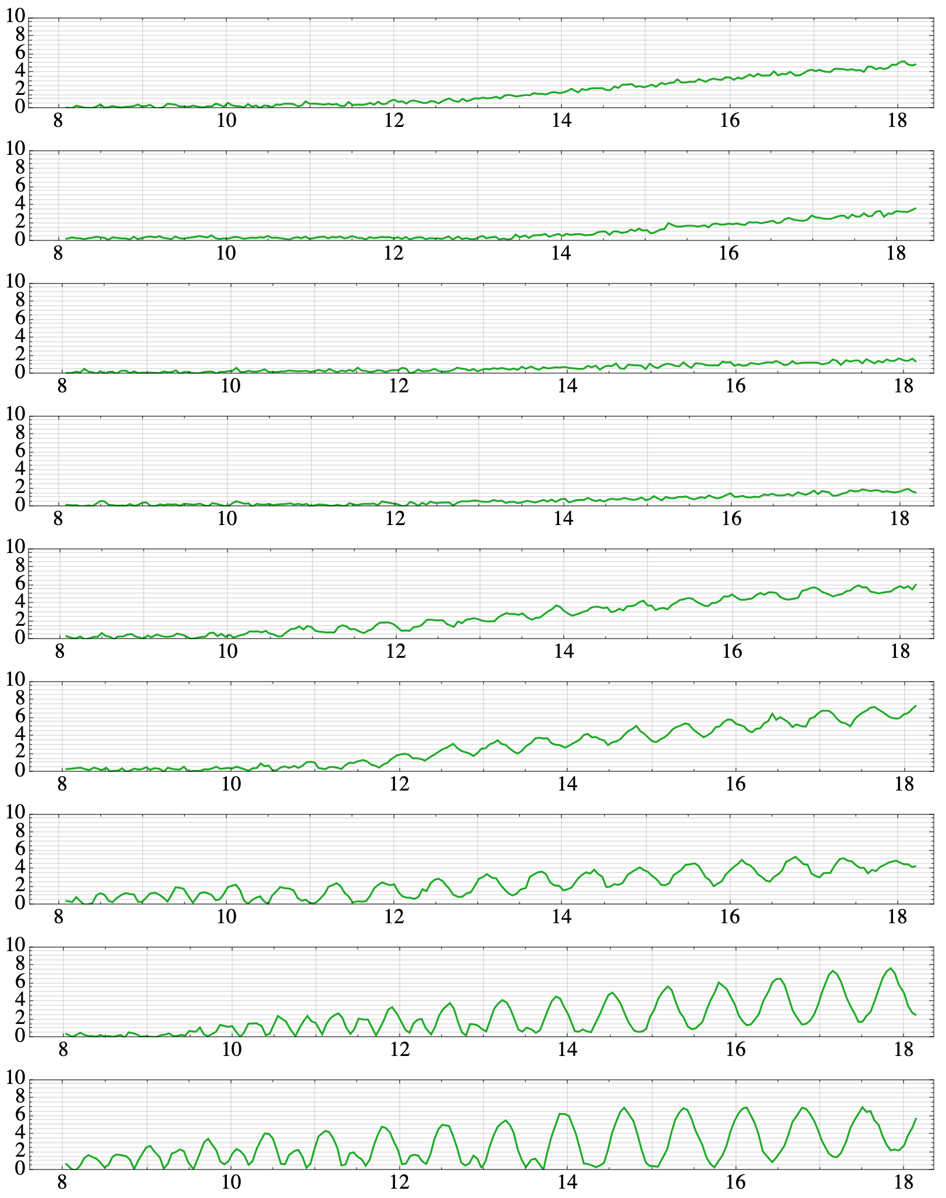
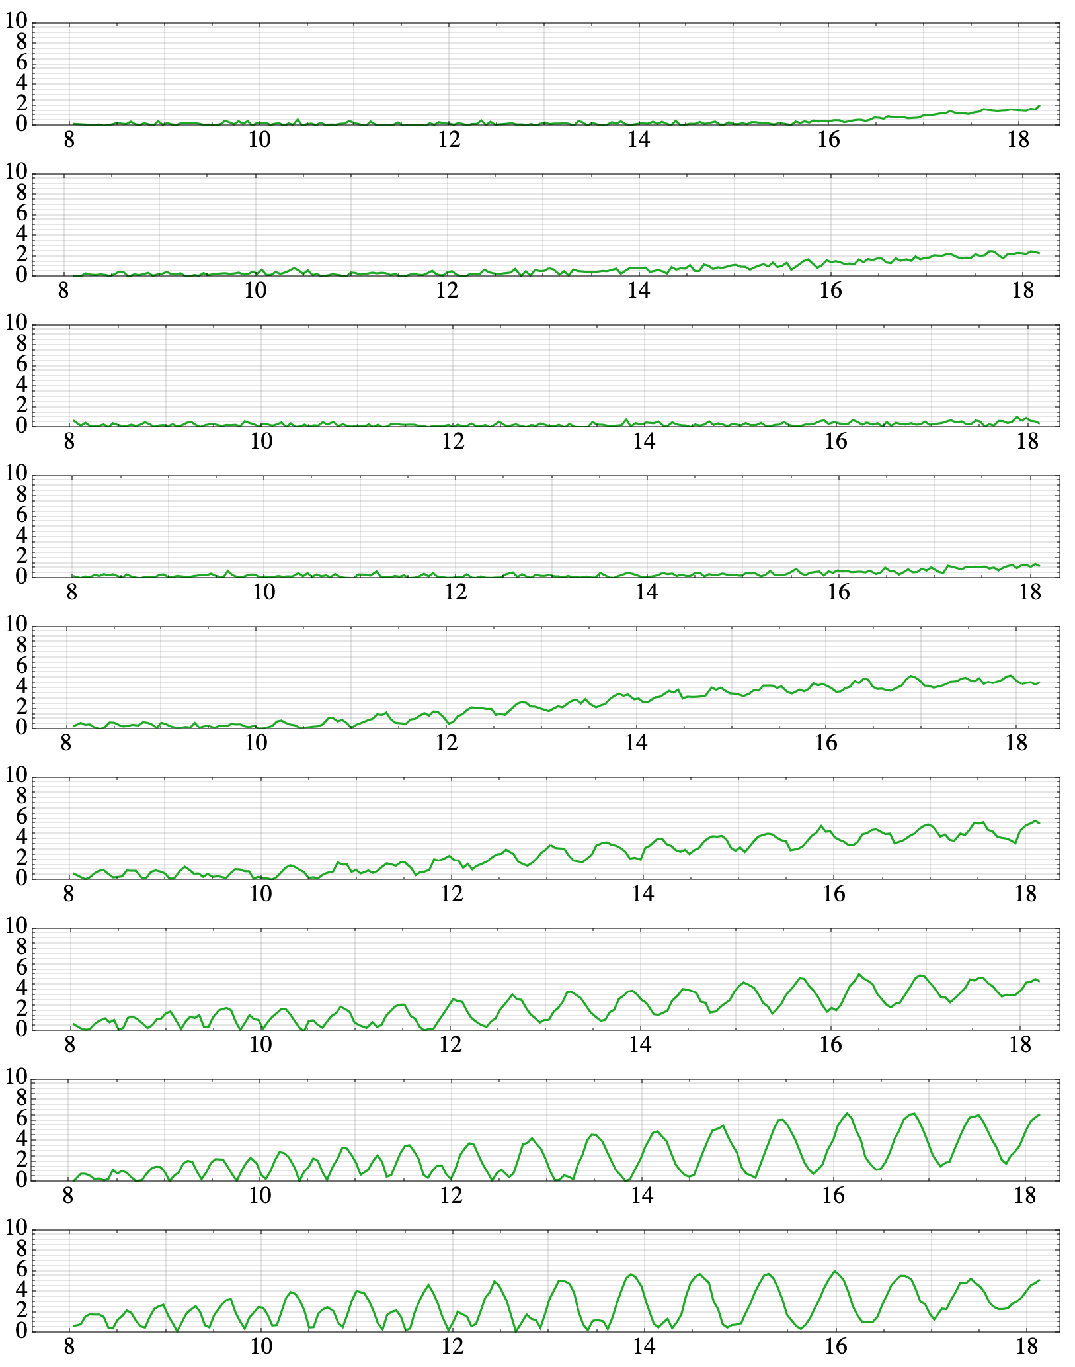
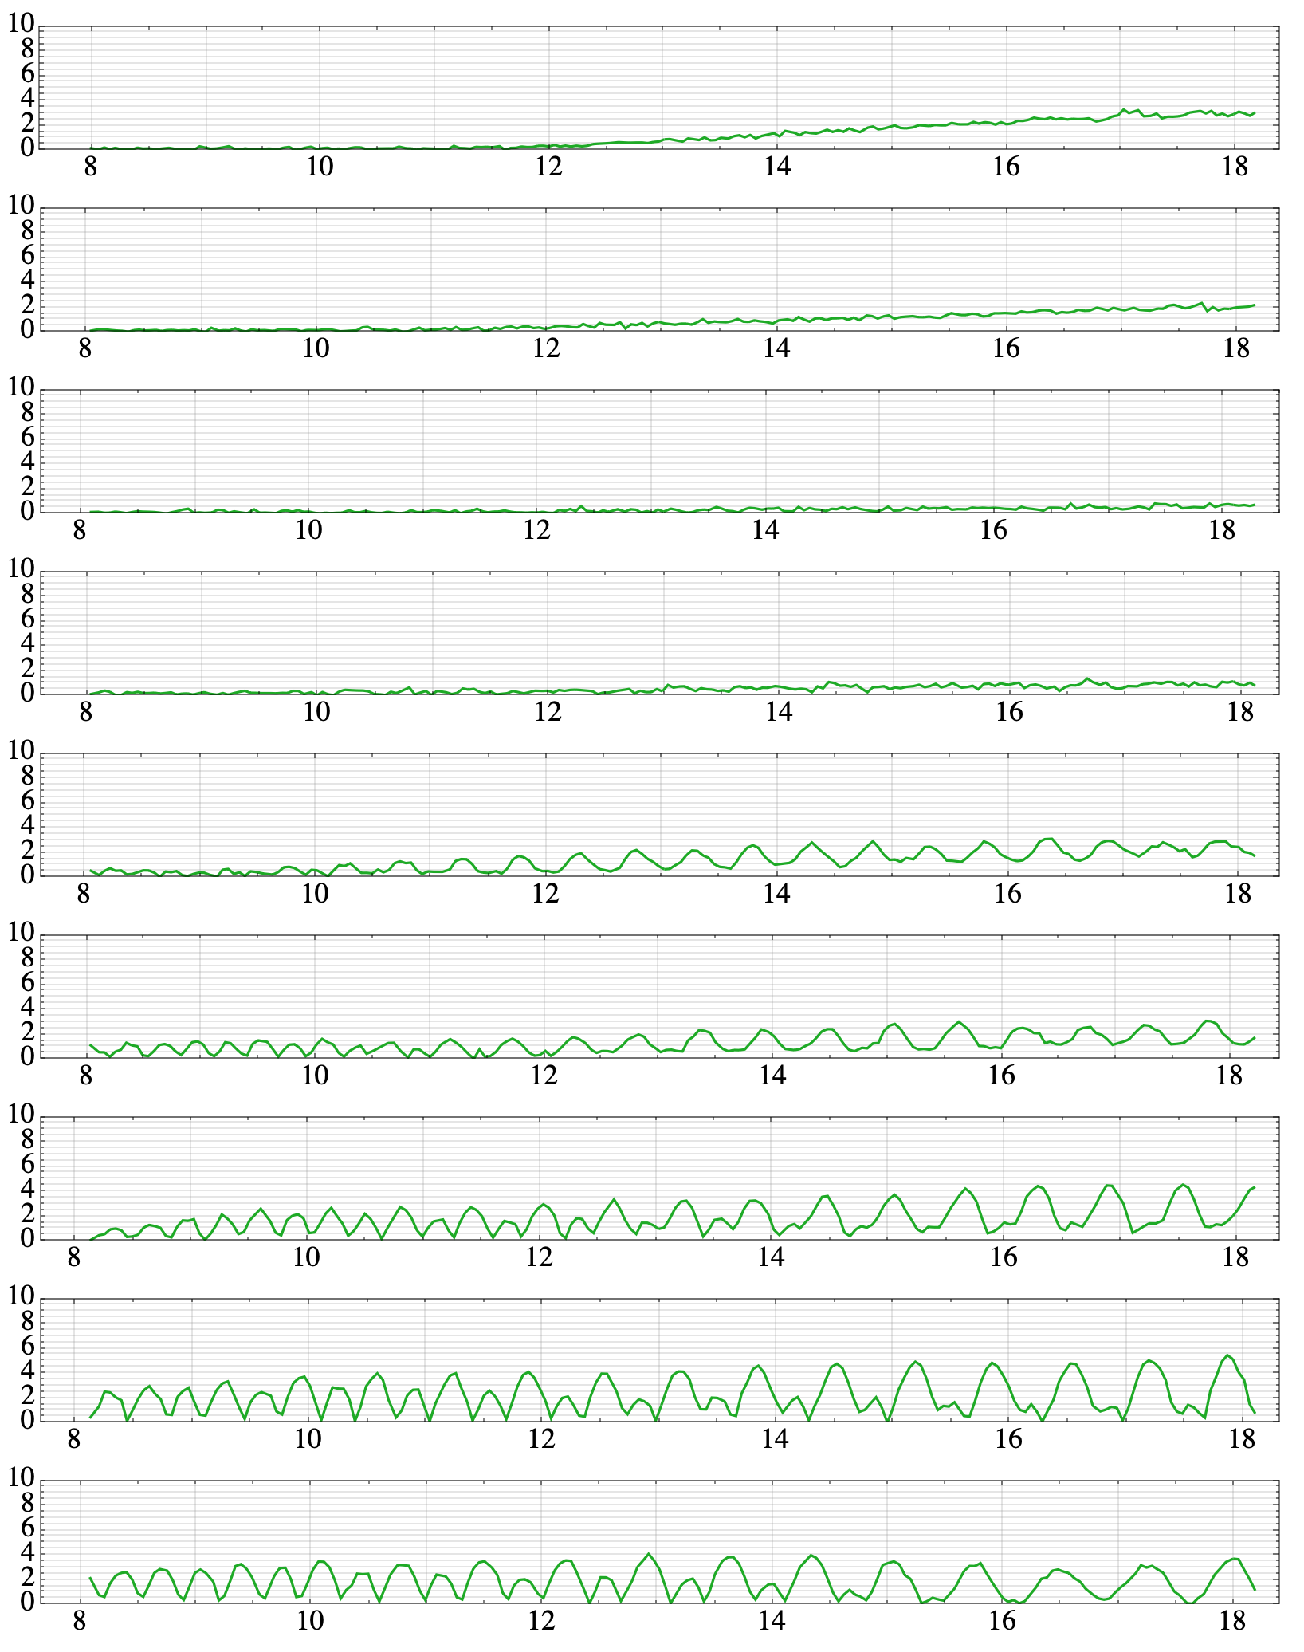
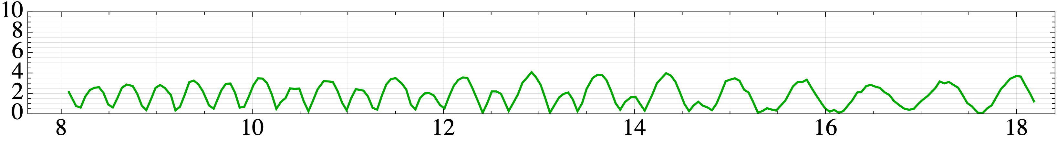
ムーンプールサイズとピッチ動揺の関係
7.5cm(MP5)
12.5cm
25cm
揺れの振幅が小さい
浮体の固有周期で揺れる
入射波周期で揺れる

Slide 4
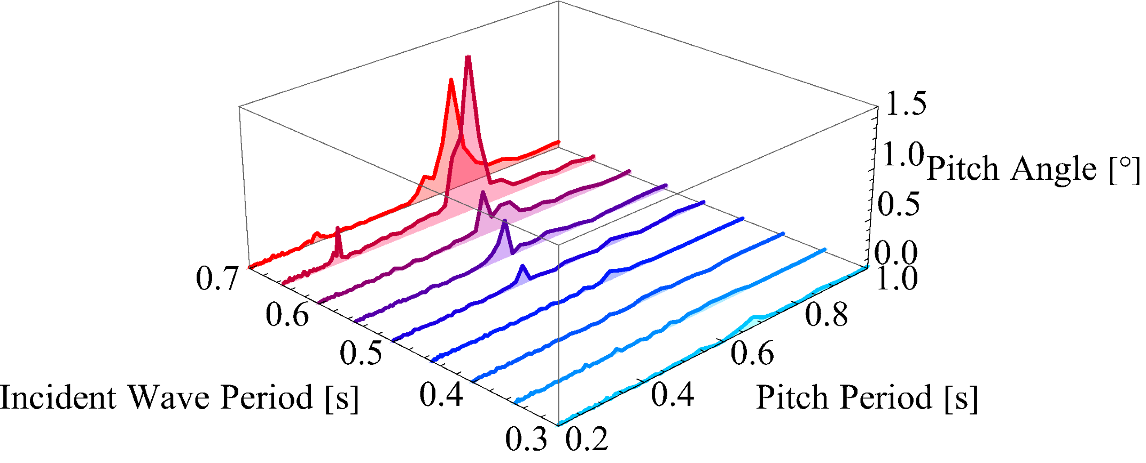
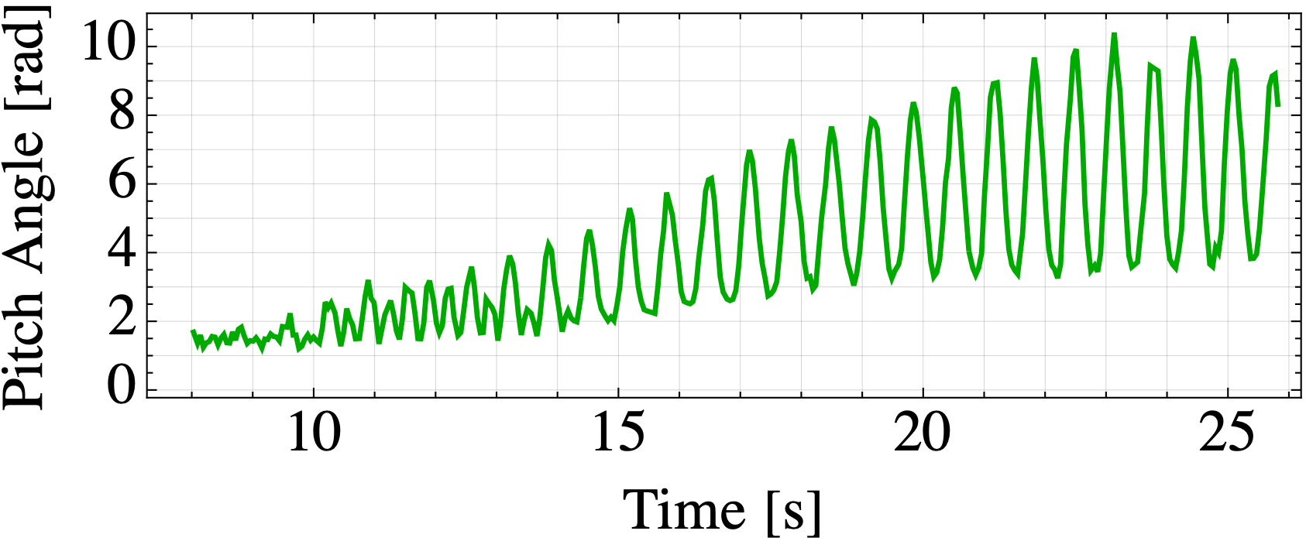
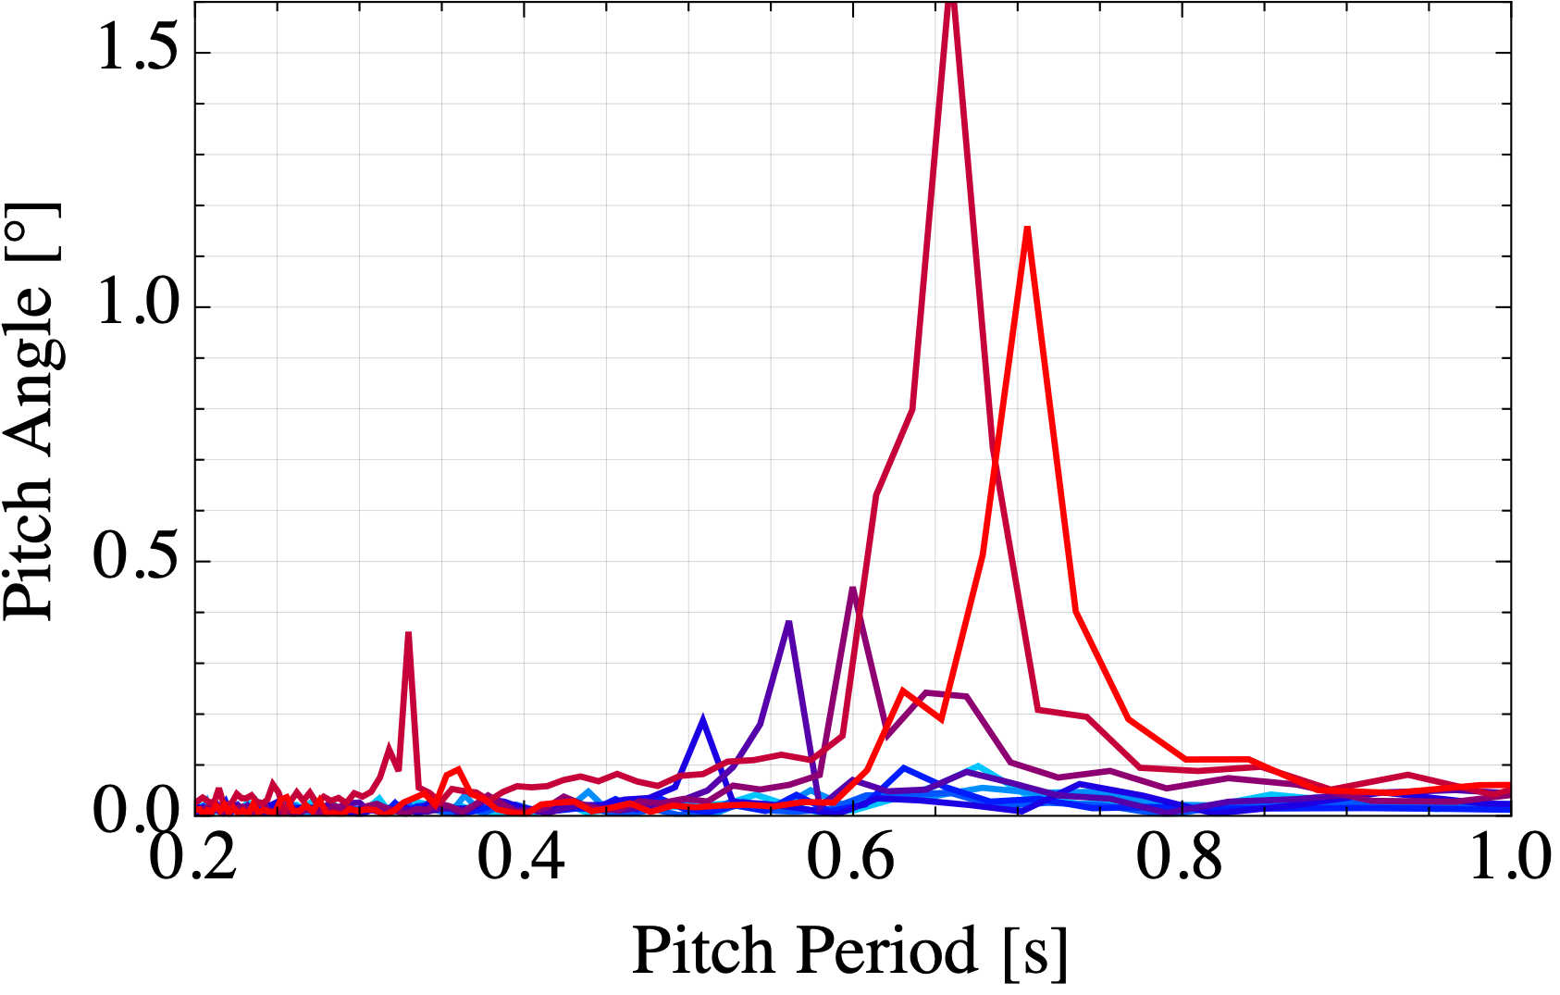
“dataMP5d0_T0d65"の例
フーリエ変換

Slide 5
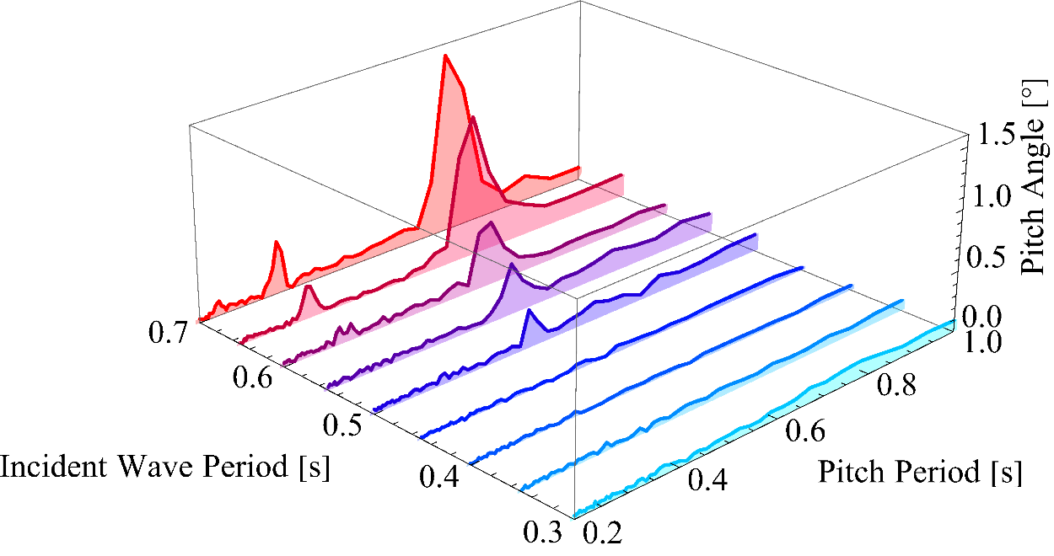
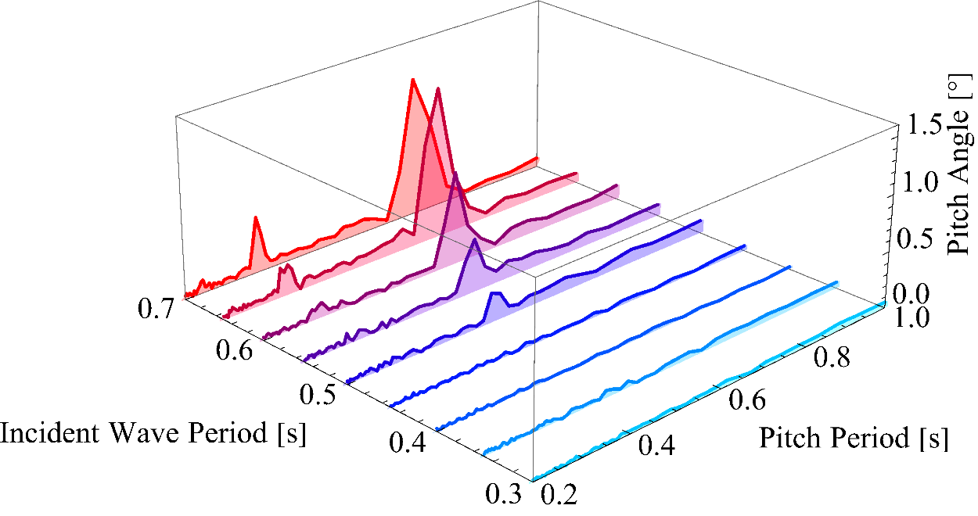
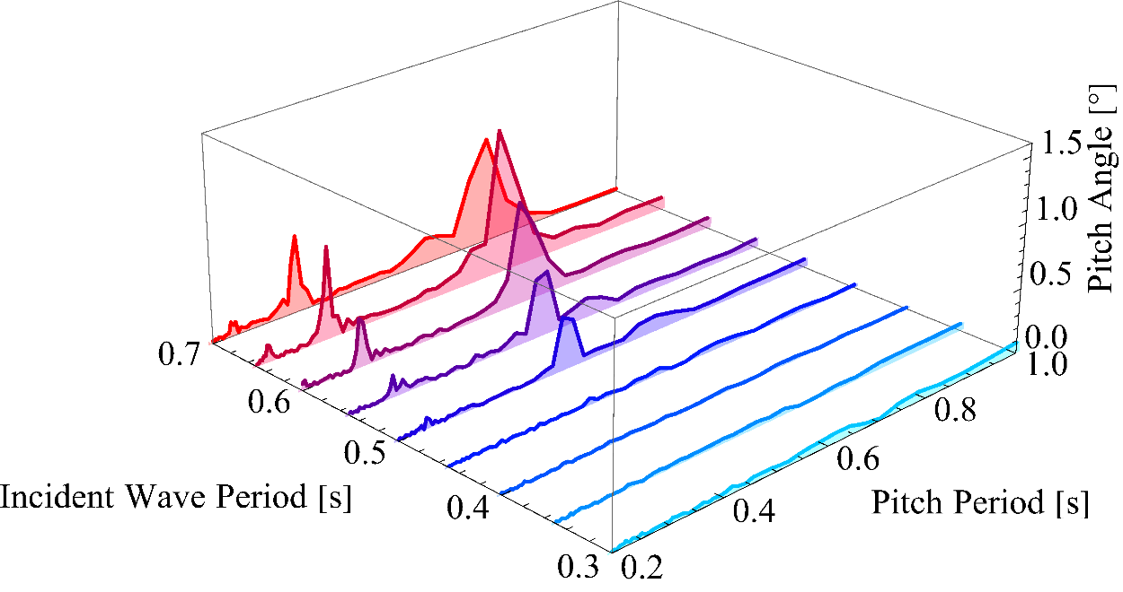
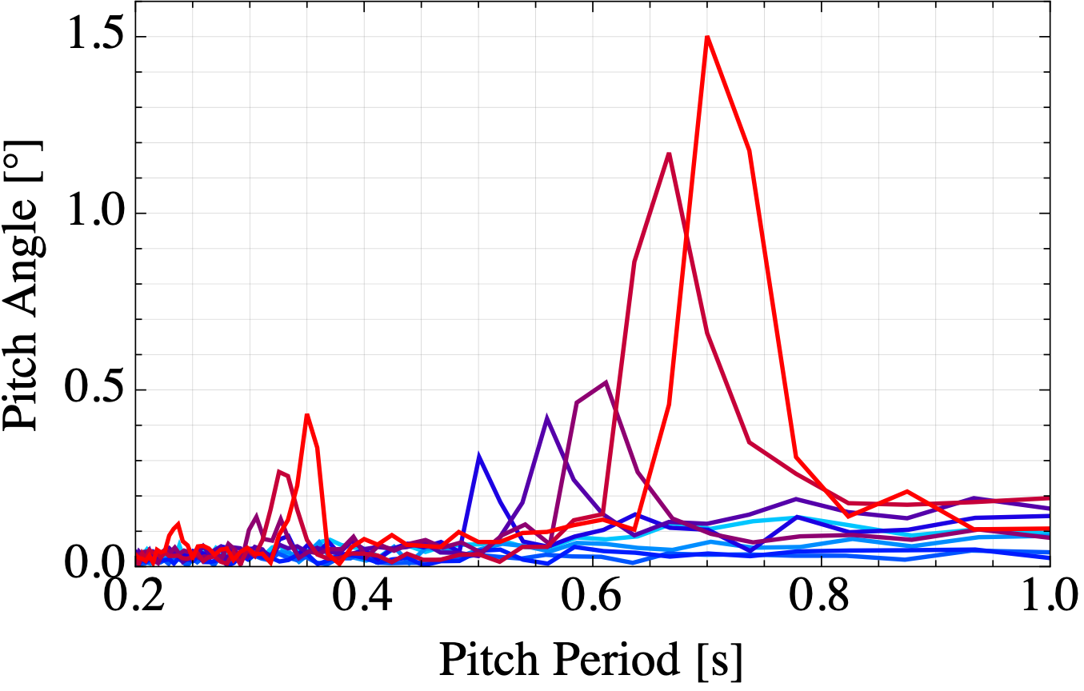
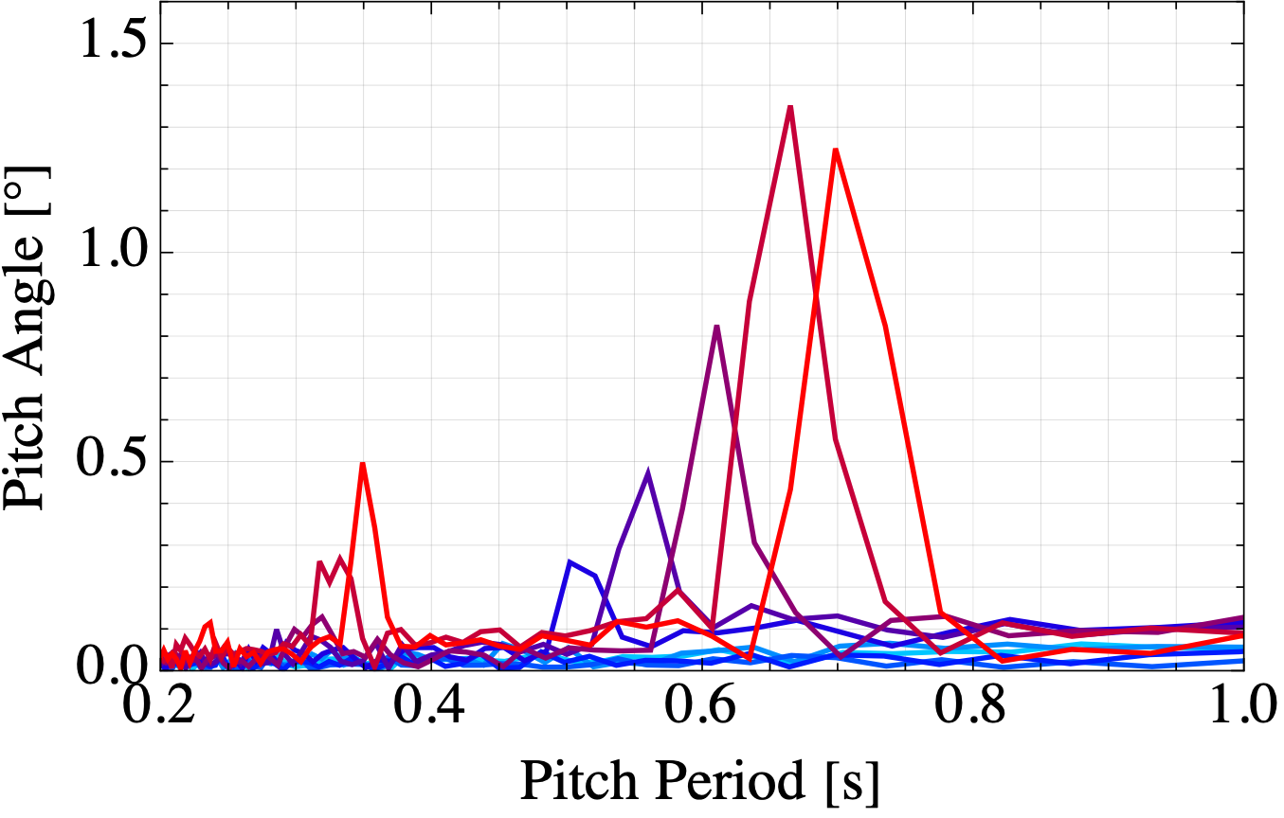
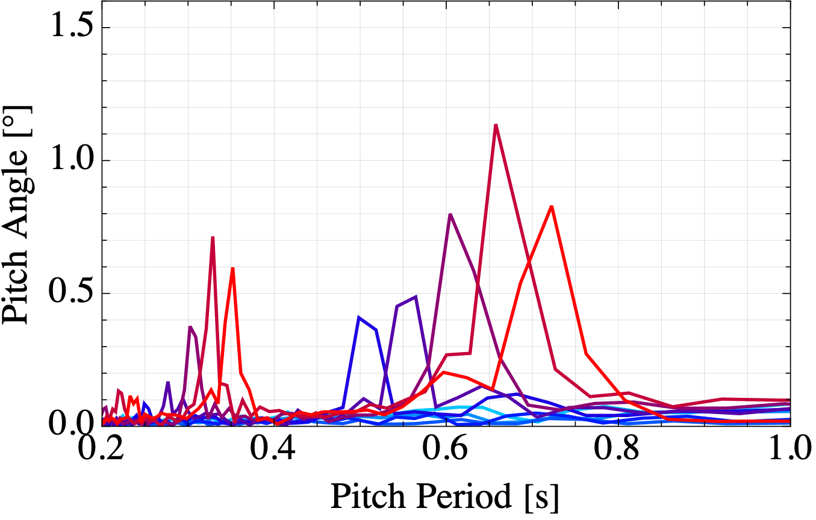
7.5cm(MP5)
12.5cm
25cm
低周期成分は大きくなった
入射波による揺れ
0.31
0.39
0.53
浮体固有周期の揺れ
浮体が揺れやすい入射波周期は，ムーンプールが大きくなるにつれて，小さくなった． ただし，低周期成分は大きくなった．ムーンプールのスロッシングが励起されたため？

Slide 6
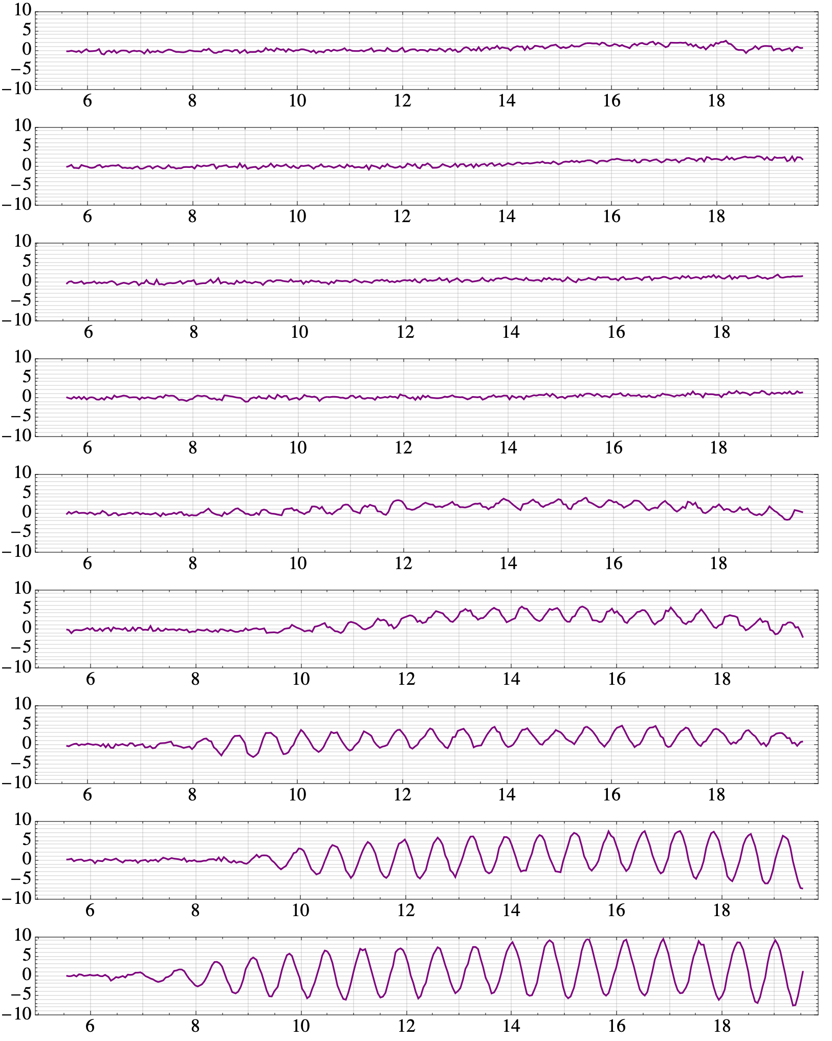
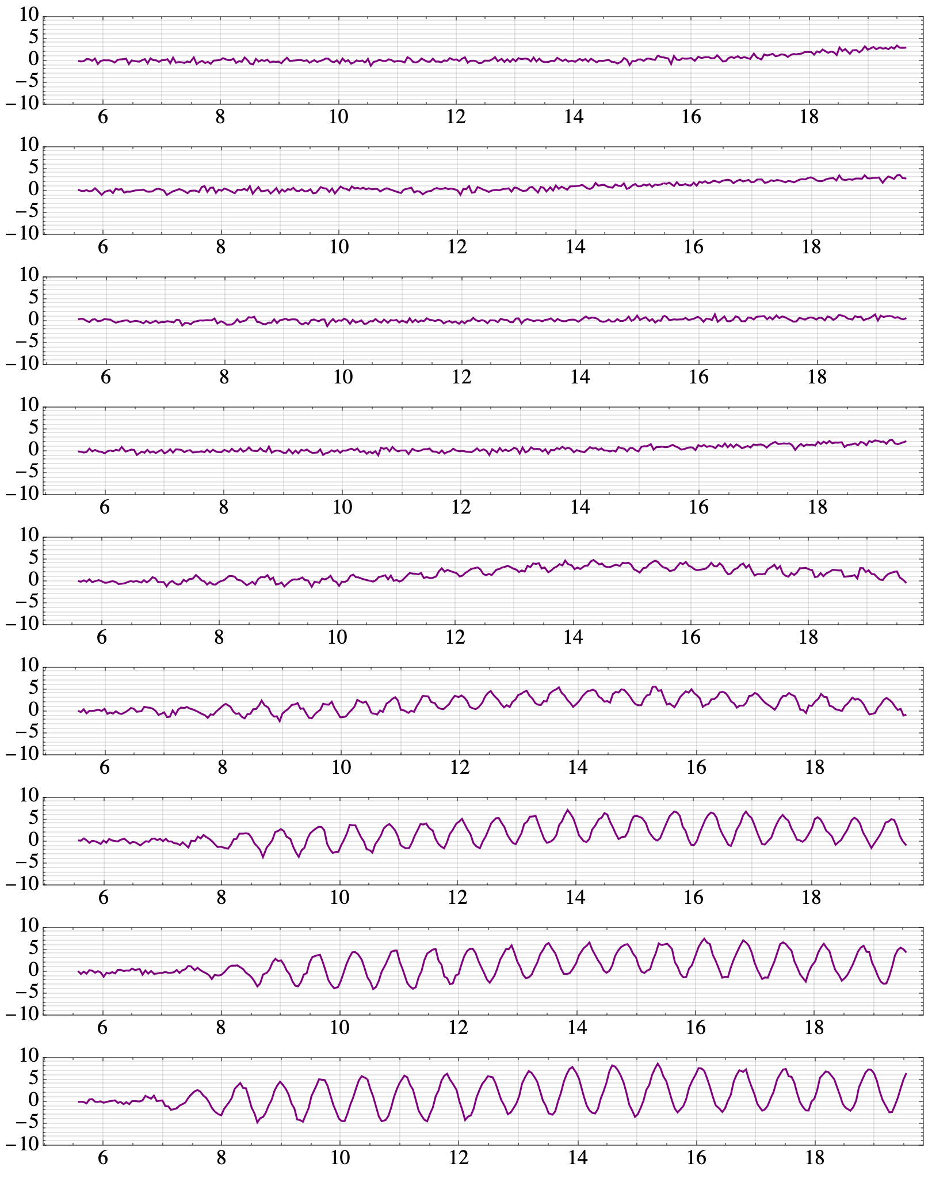
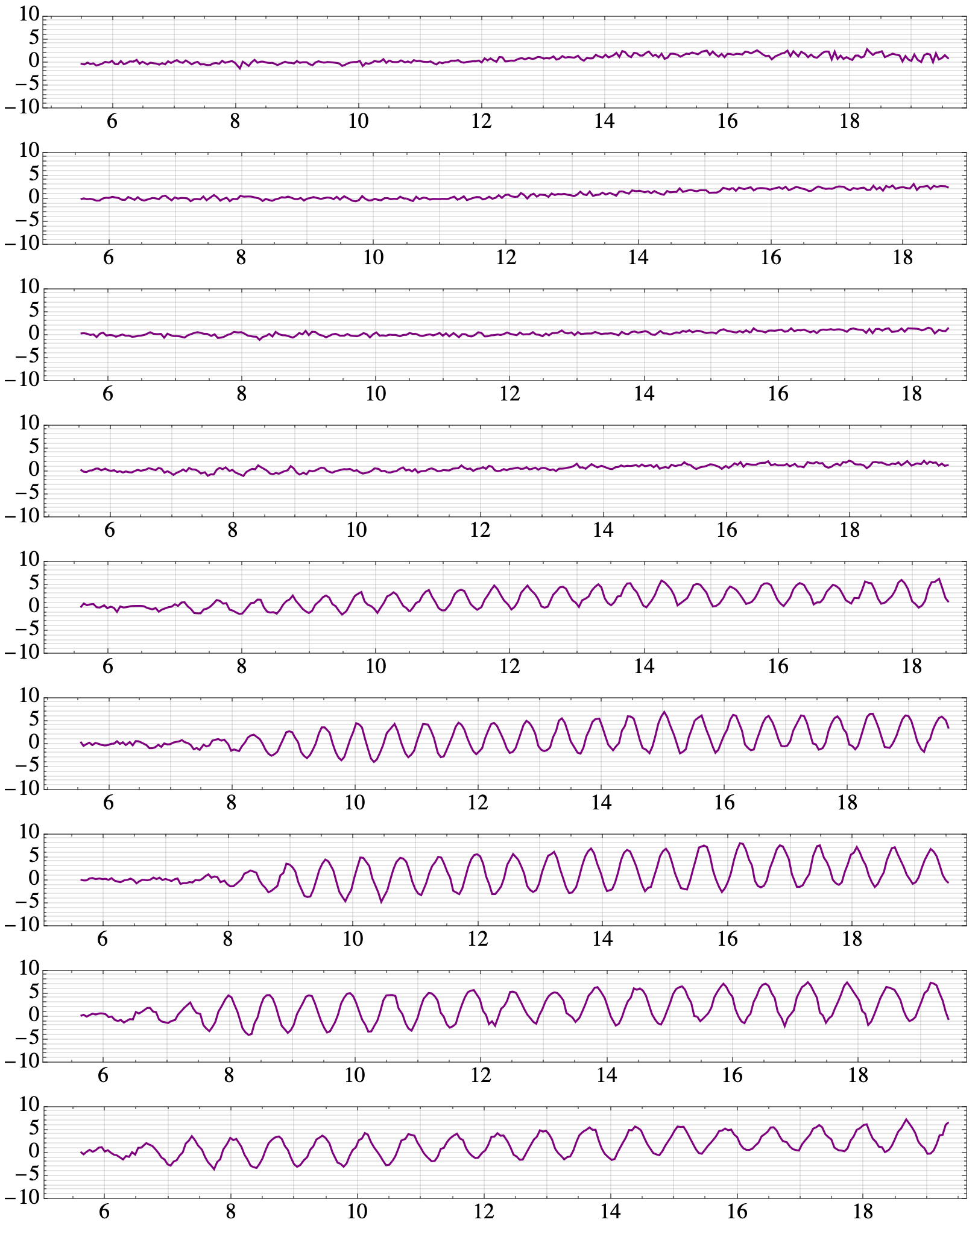
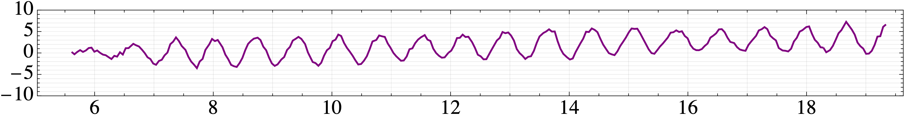
ムーンプールサイズとヒーブ動揺の関係
$$T_{w}=0.4$$
7.5cm(MP5)
12.5cm
25cm
$$0.6$$
$$0.7$$
入射波周期で揺れる

Slide 7
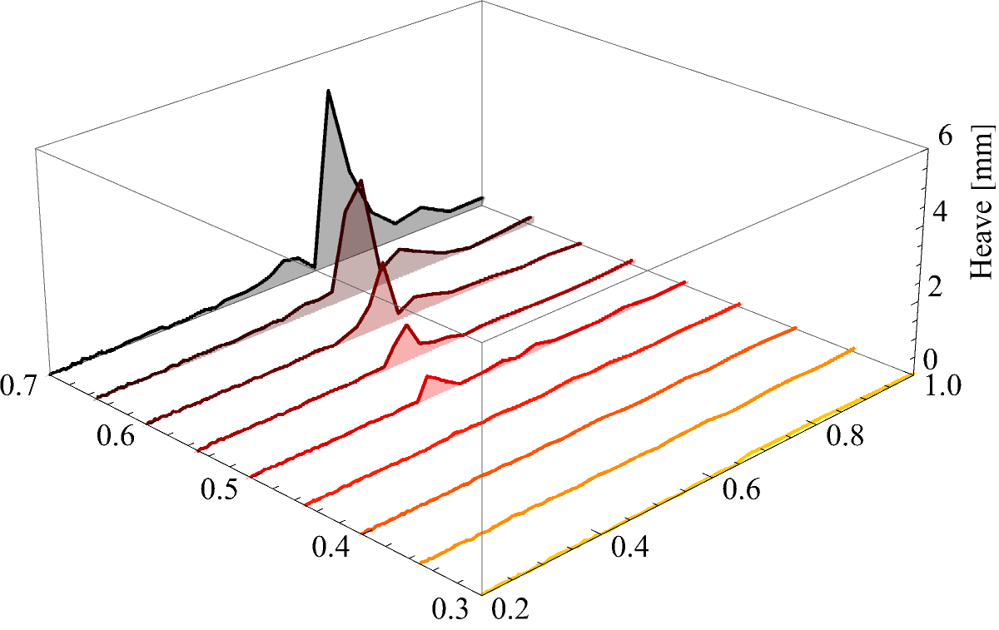
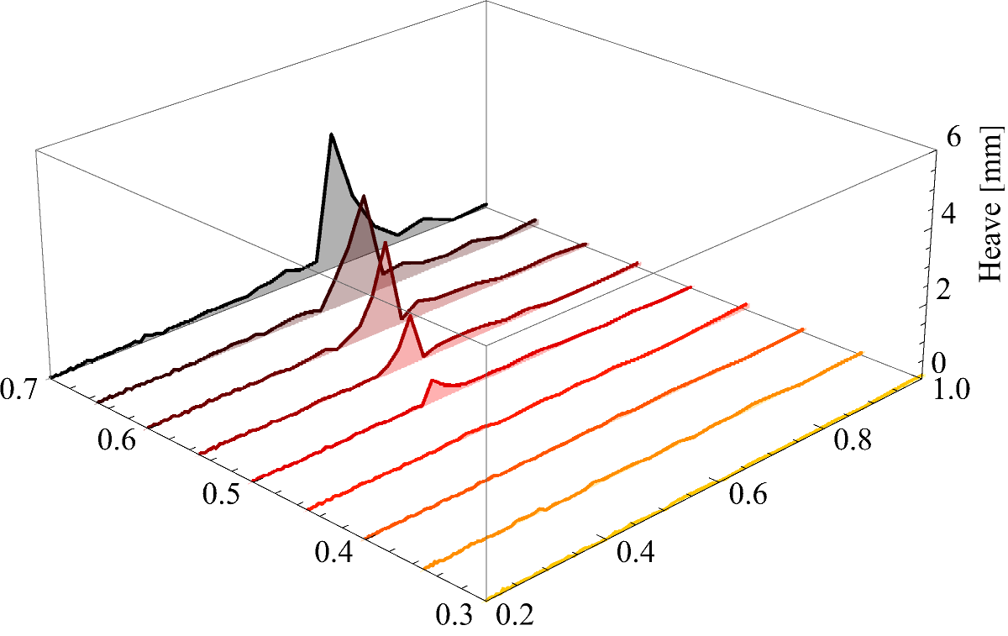
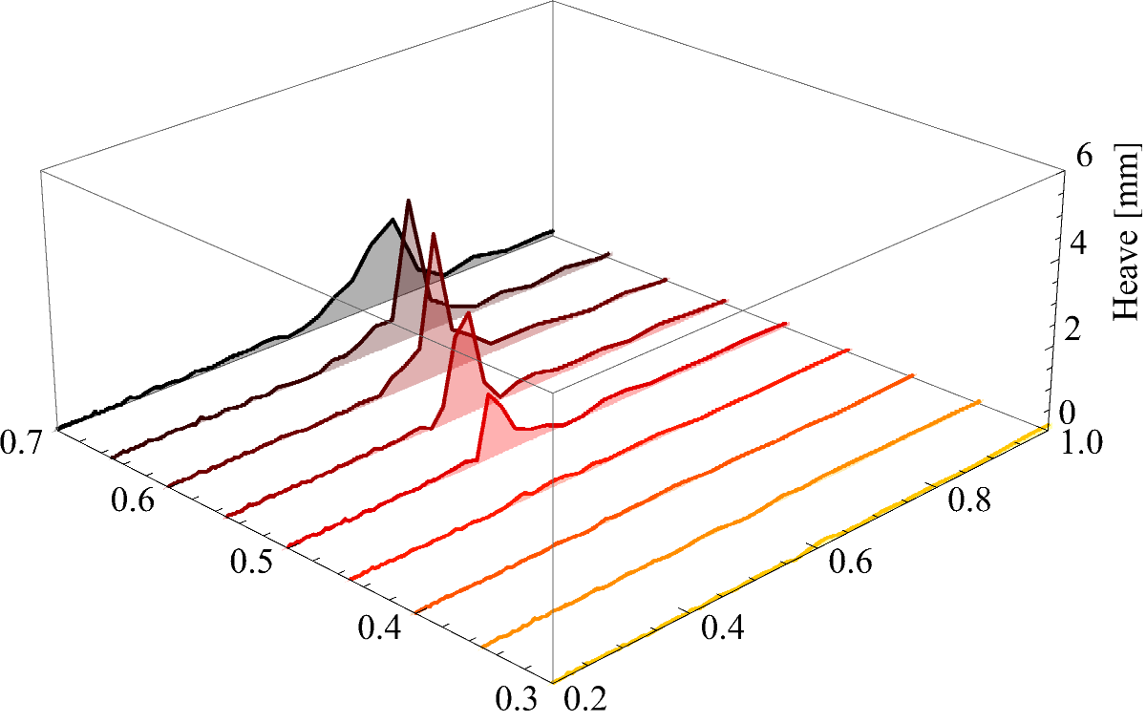
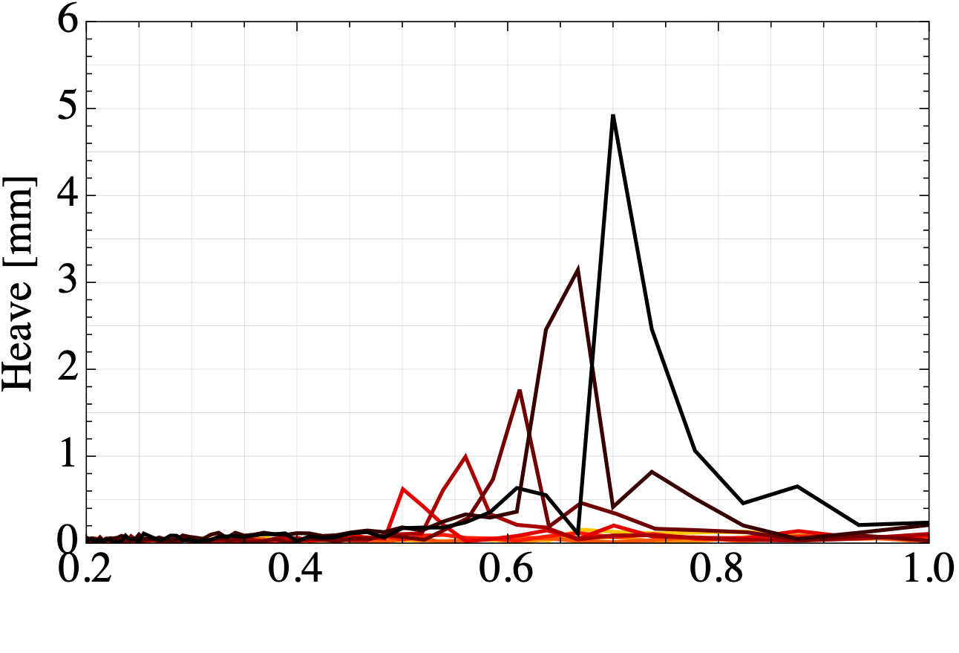
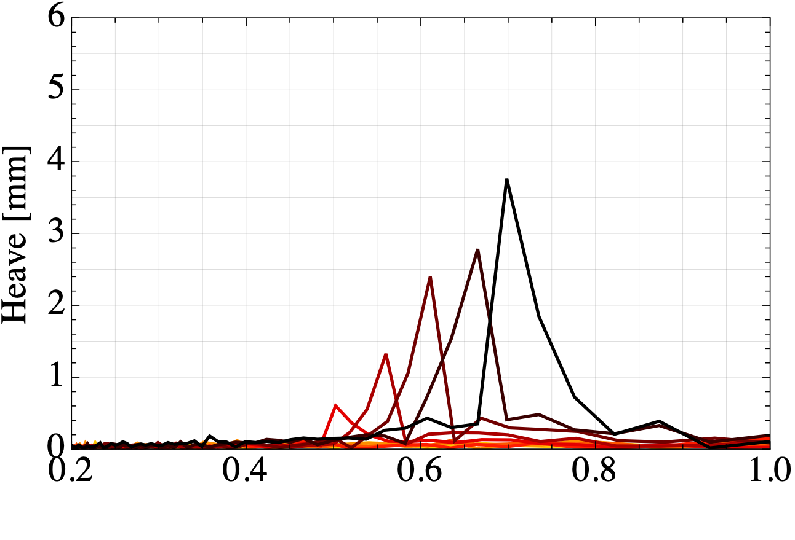
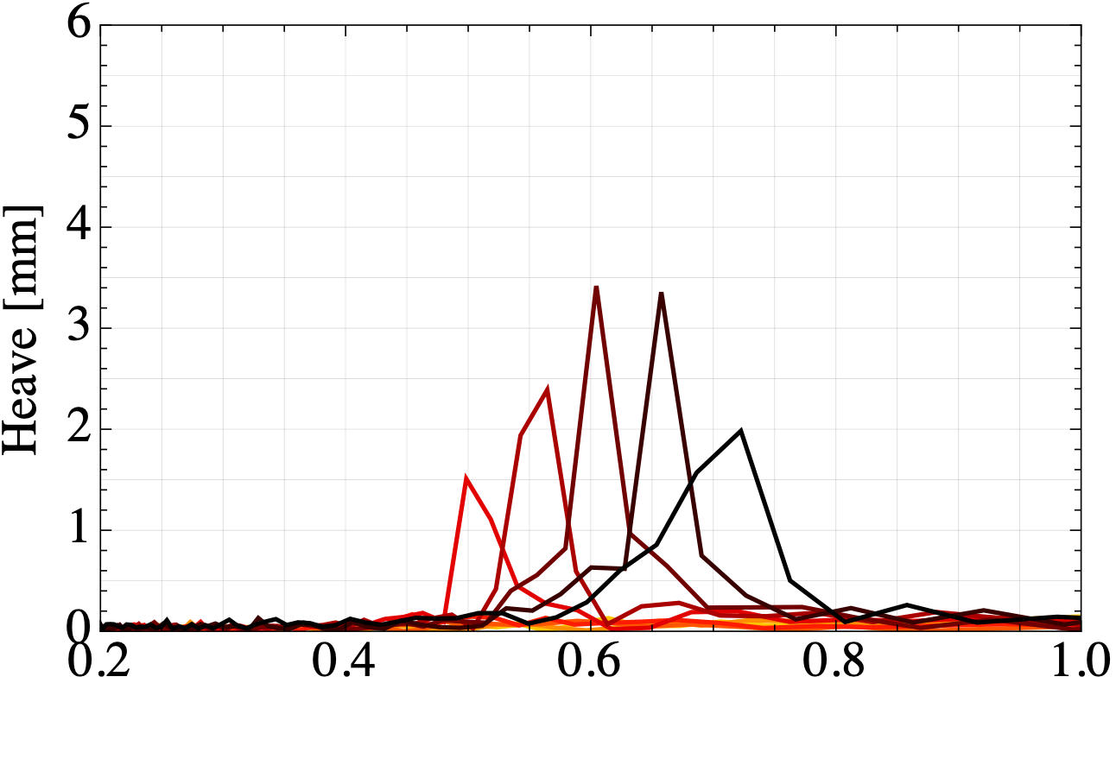
7.5cm(MP5)
12.5cm
25cm
0.59
0.65
0.72
ムーンプールが大きくなるにつれて，長周期成分が抑えられ，低周期成分の揺れが増幅した． ムーンプールのピストン固有周期付近の揺れが抑えられる傾向が見られた．

Slide 8
シミュレーションとの比較

Slide 9
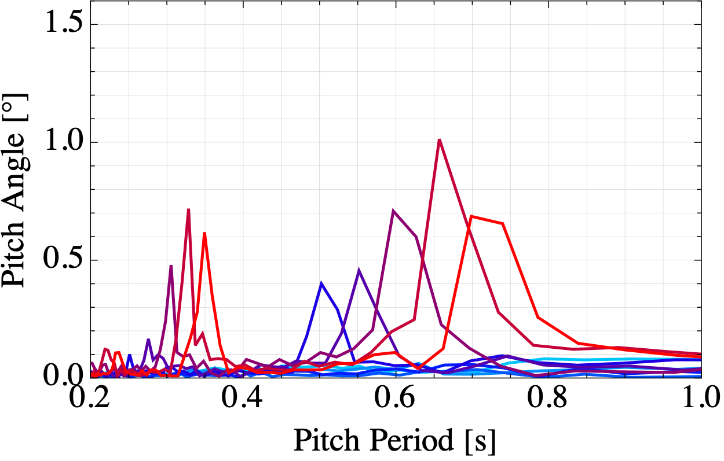
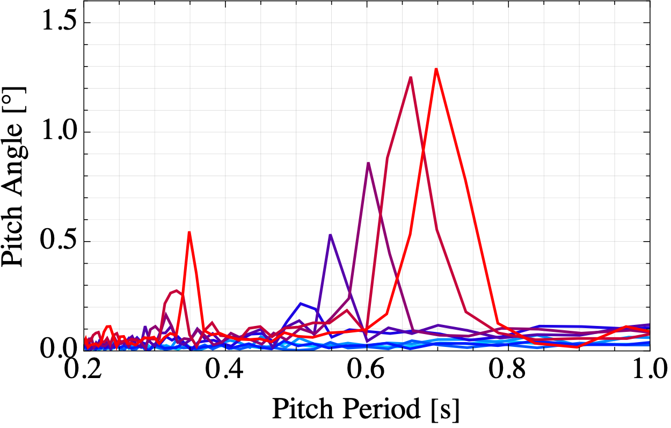
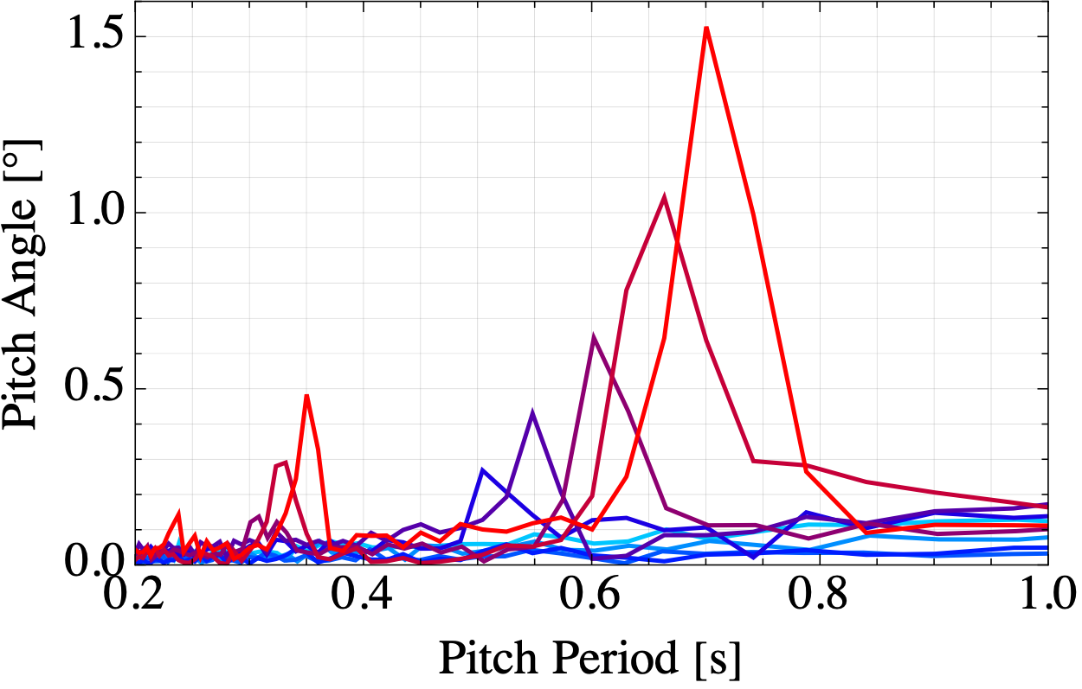
ムーンプールサイズとピッチ動揺の関係
sim 0.64
sim 0.68
sim 0.68
exp 0.65
exp 0.7
exp 0.7
入射波周期の揺れ
浮体固有周期の揺れ

Slide 10
秋田県沖における実スケール浮体式の動揺解析

Slide 11
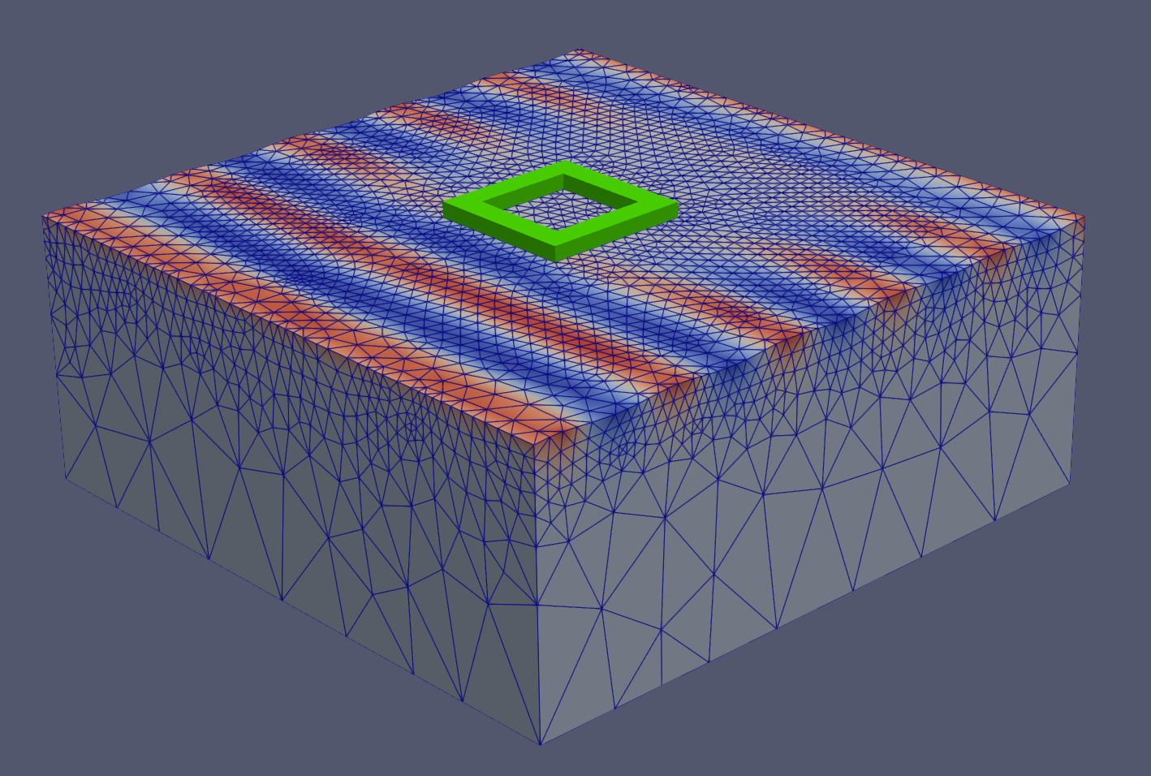
秋田県沖における実スケール浮体式の動揺解析
 |  | 3MW，喫水7.5m |  | 10MW，喫水12m
W x L [m] | W x L [m] | 総重量 ton | 慣性モーメント (Ixx=Iyy,Izz) 10¹⁰ kg m² | 総重量 ton | 慣性モーメント (Ixx=Iyy,Izz) 10¹⁰ kg m²
45 x 45 | 30 x 30 | 8437.5 | (0.627,0.995) | 13500 | (1.11,1.56)
 | 15 x 15 | 13500 | (0.974,1.65) | 21600 | (1.67,2.64)
 | 9 x 9 | 14580 | (1.04,1.77) | 23328 | (1.77,2.83)
45 m
30 m
200 m
200 m
80 m

Slide 12
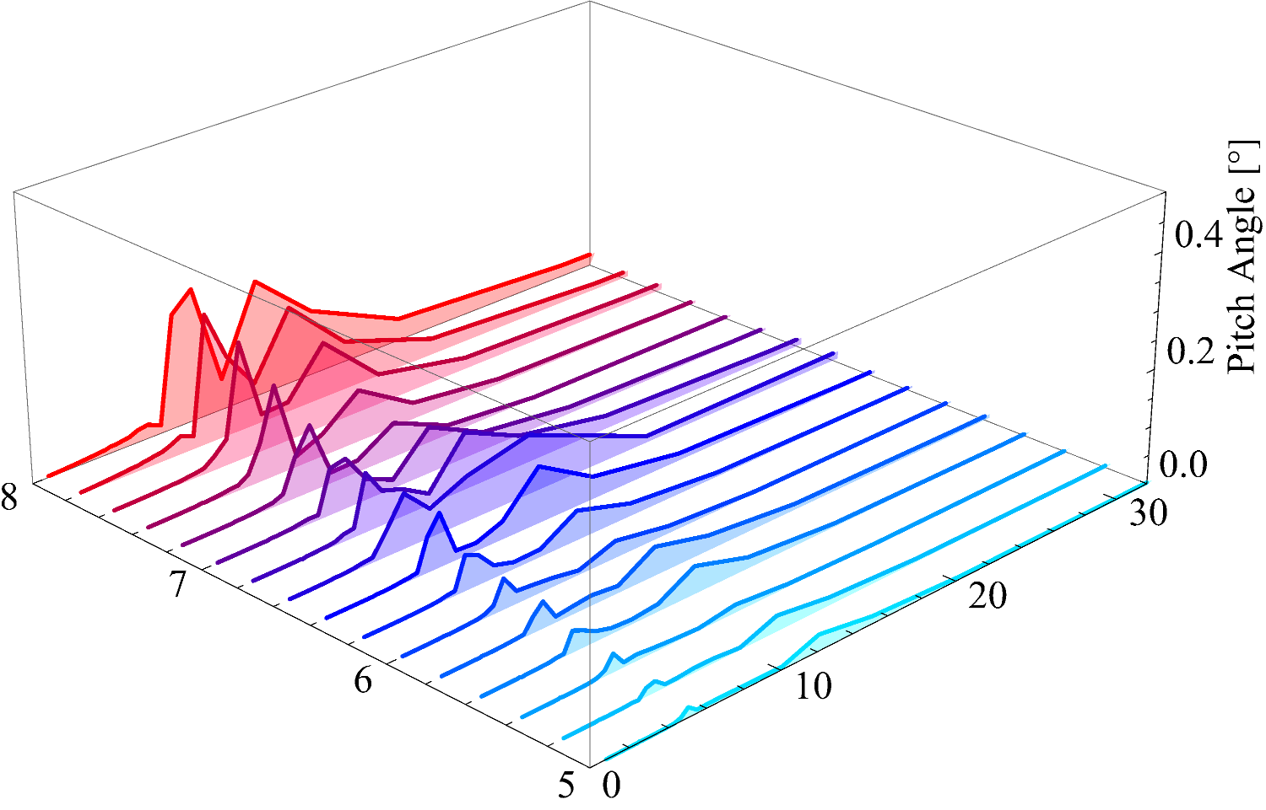
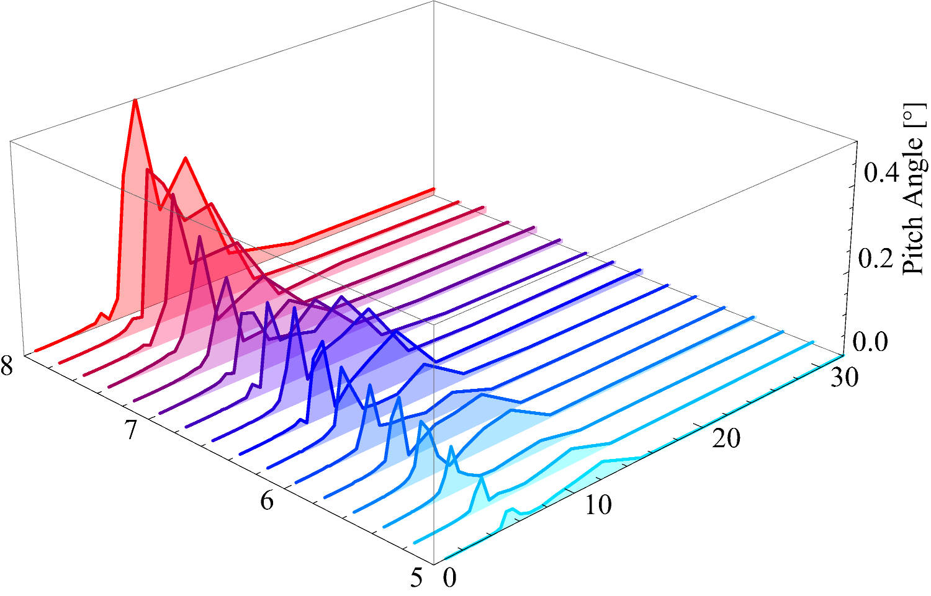
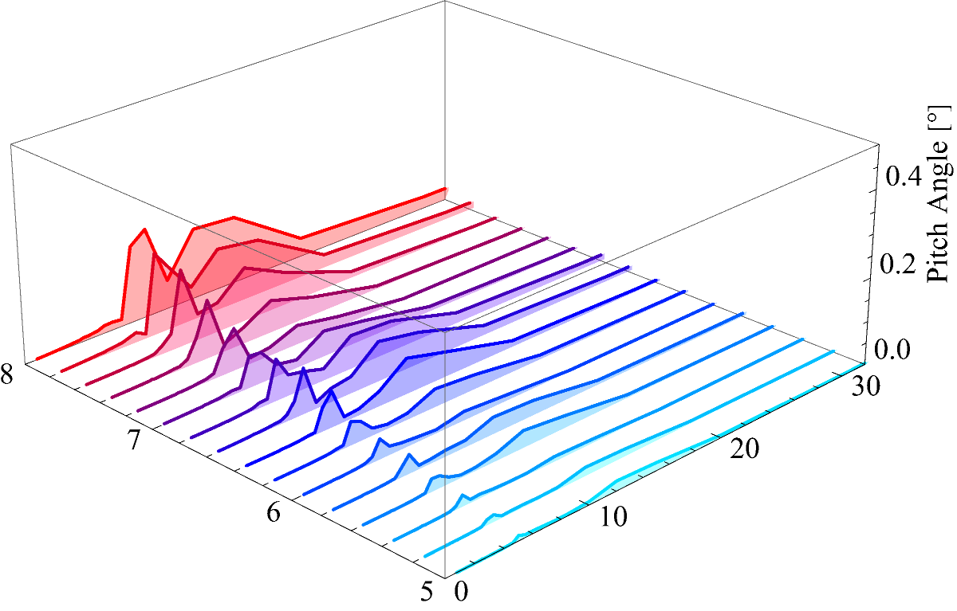
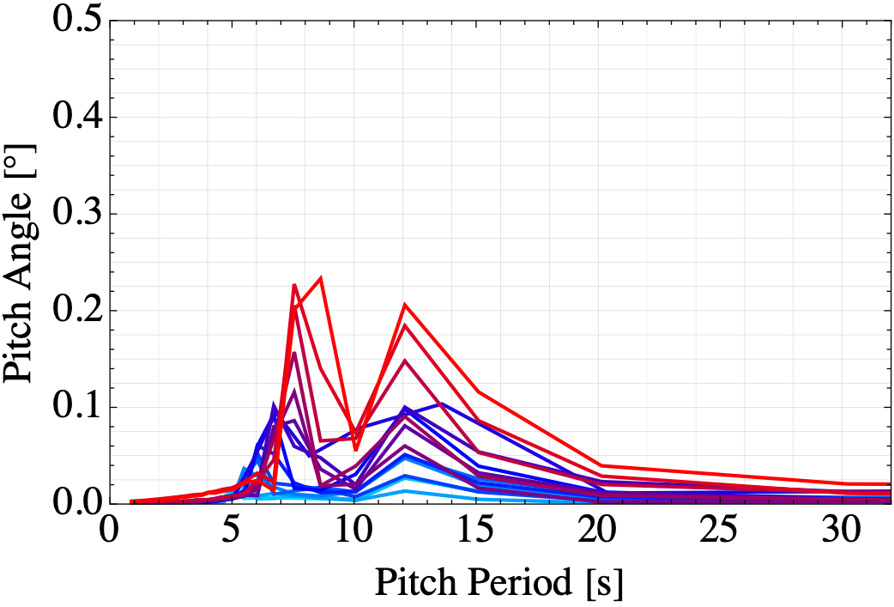
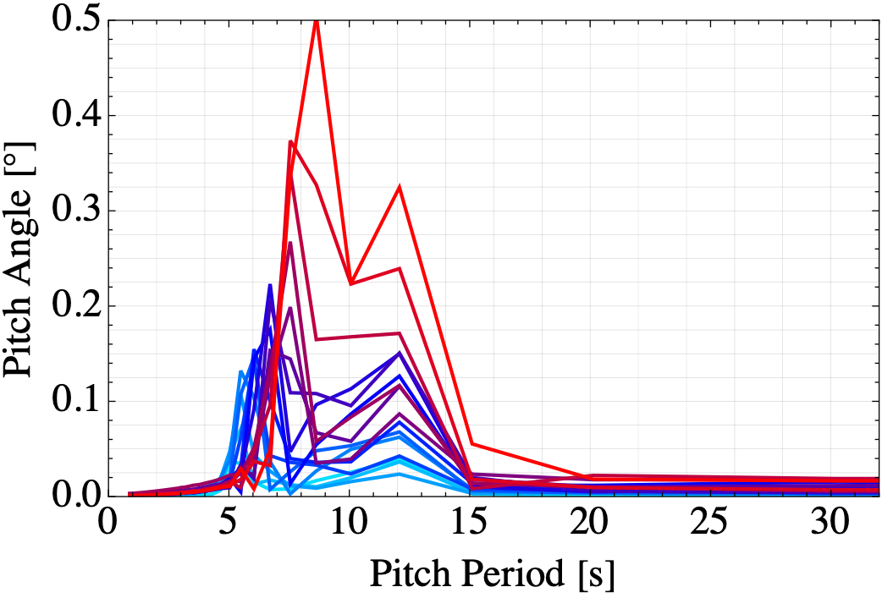
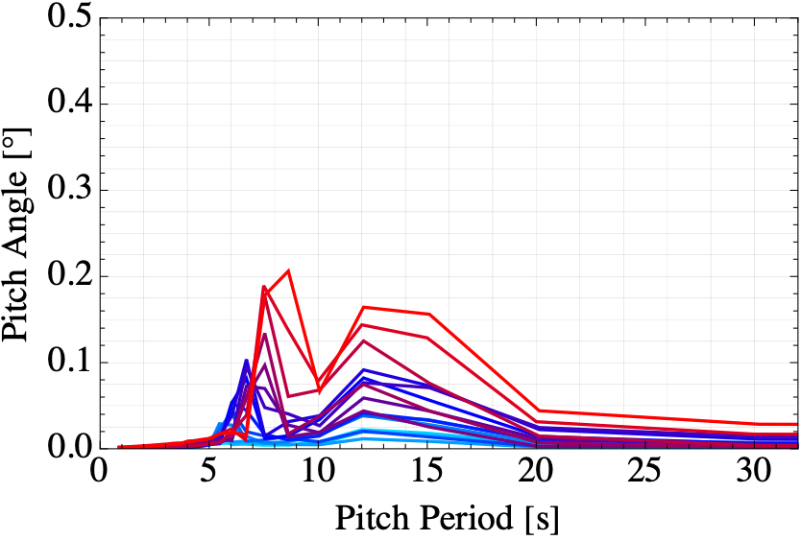
3 MW
9 m
9/45=0.2
15 m
15/45=0.33
30 m
30/45=0.67

Slide 13
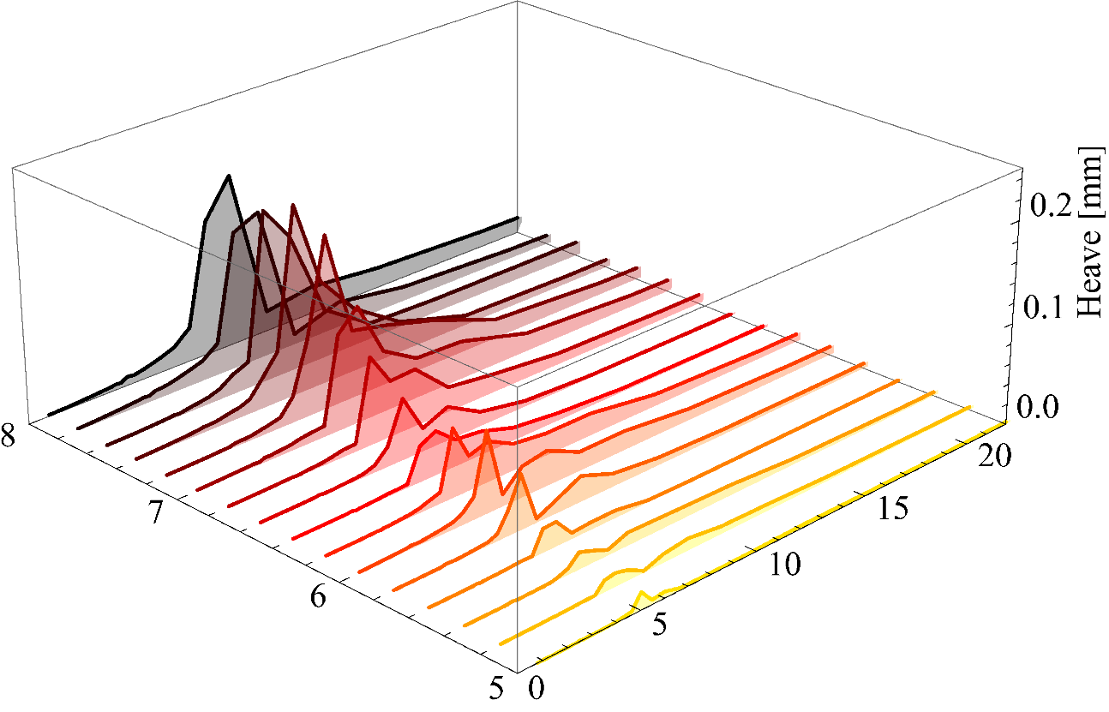
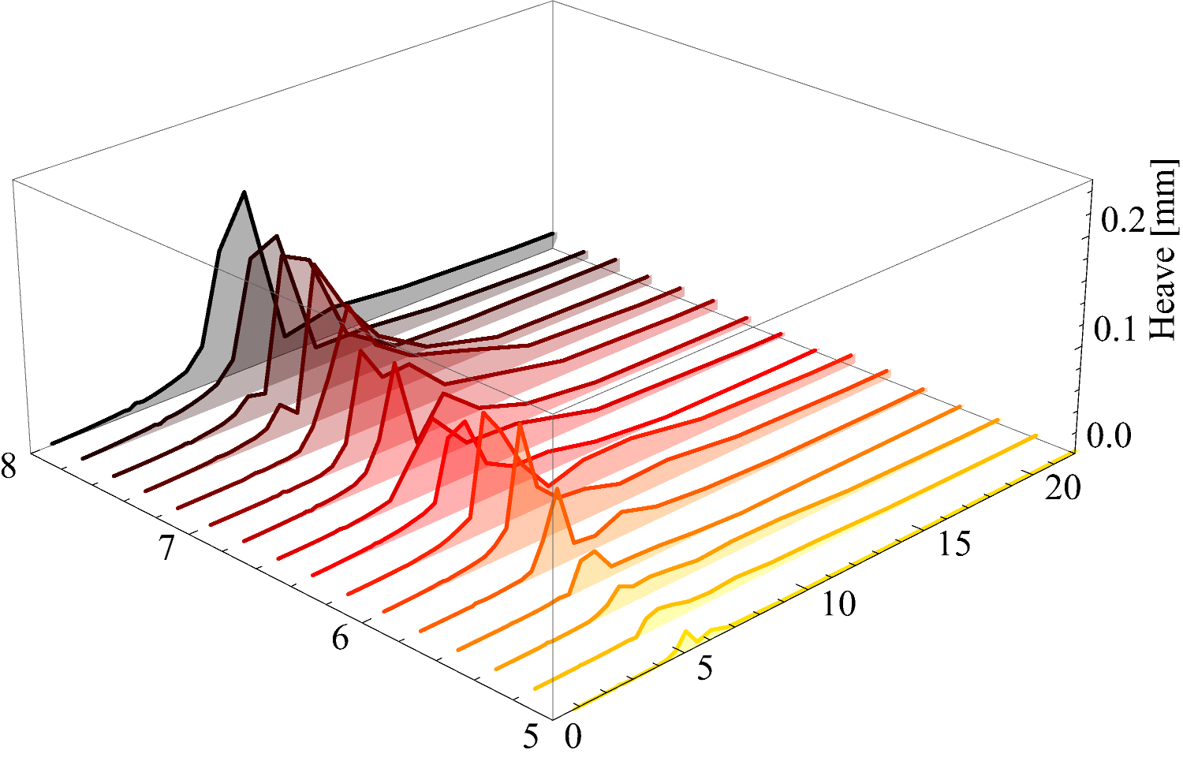
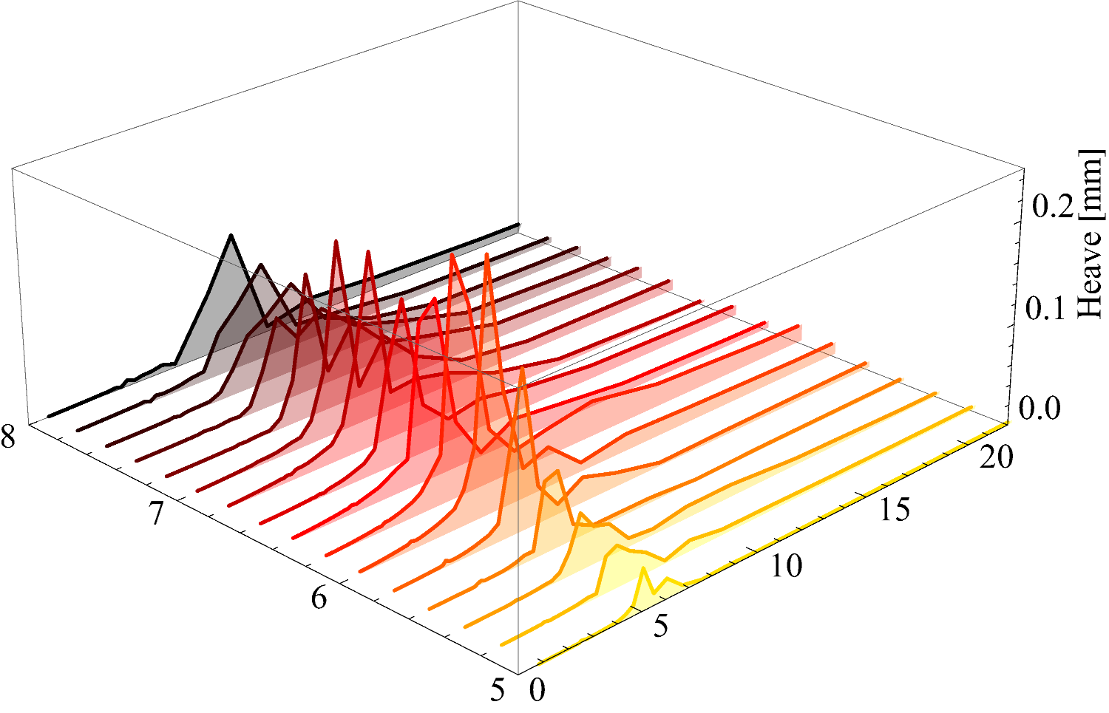
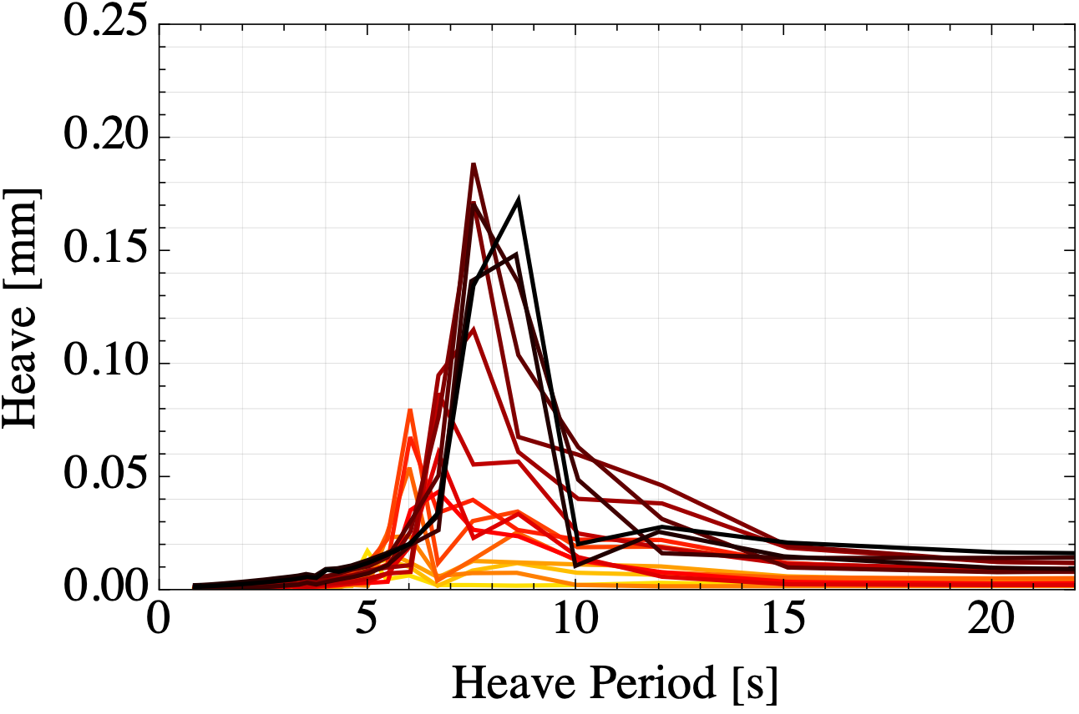
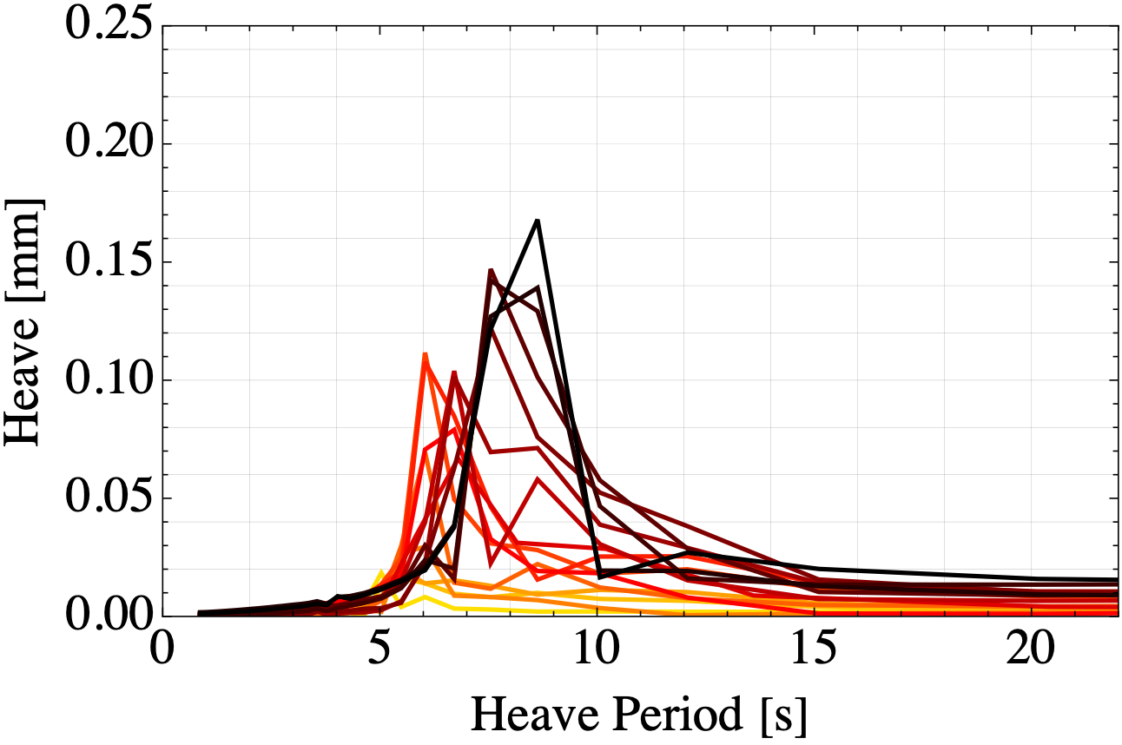
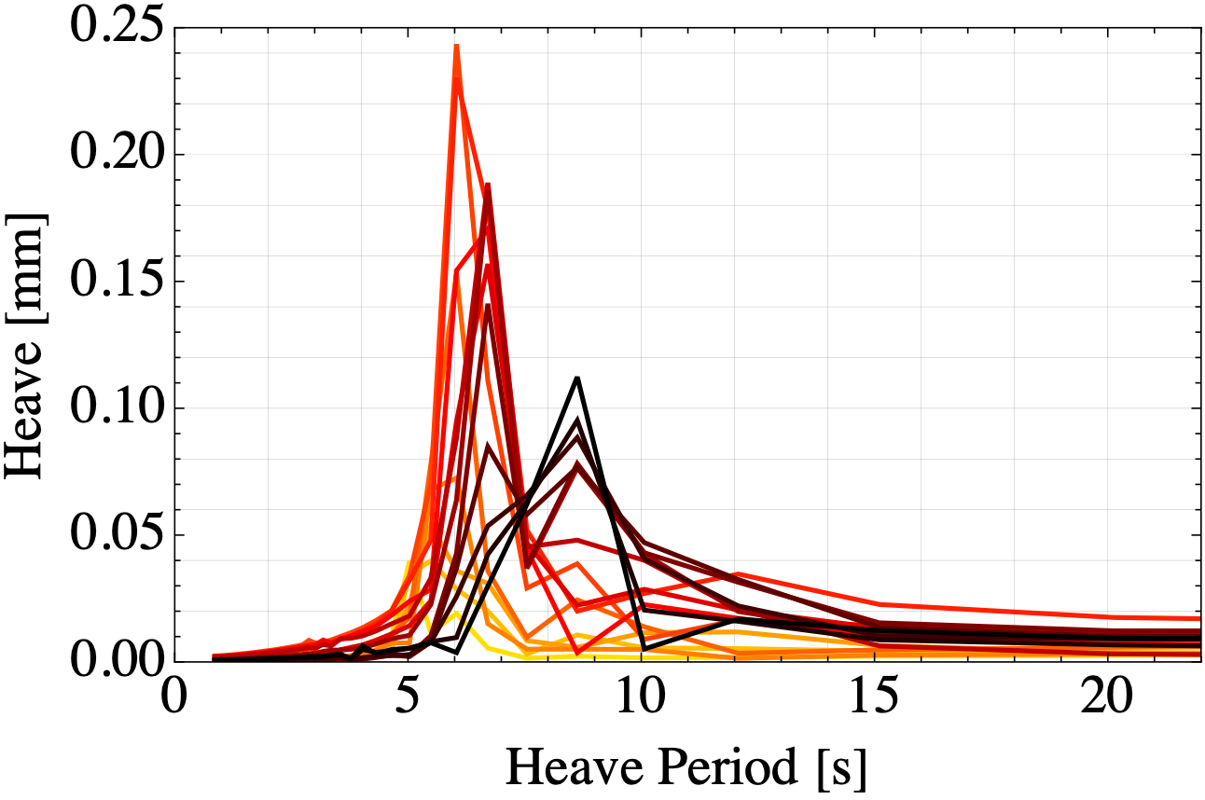
3 MW
9 m
15 m
30 m

Slide 14
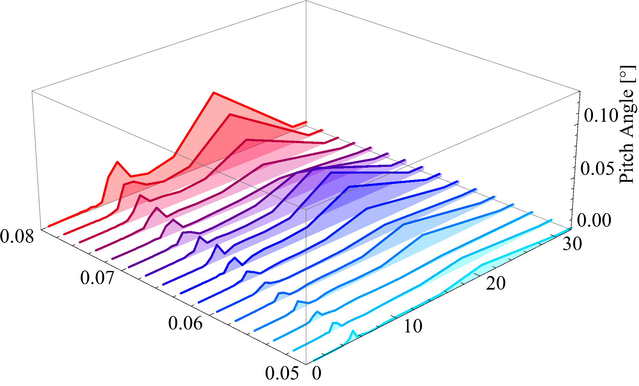
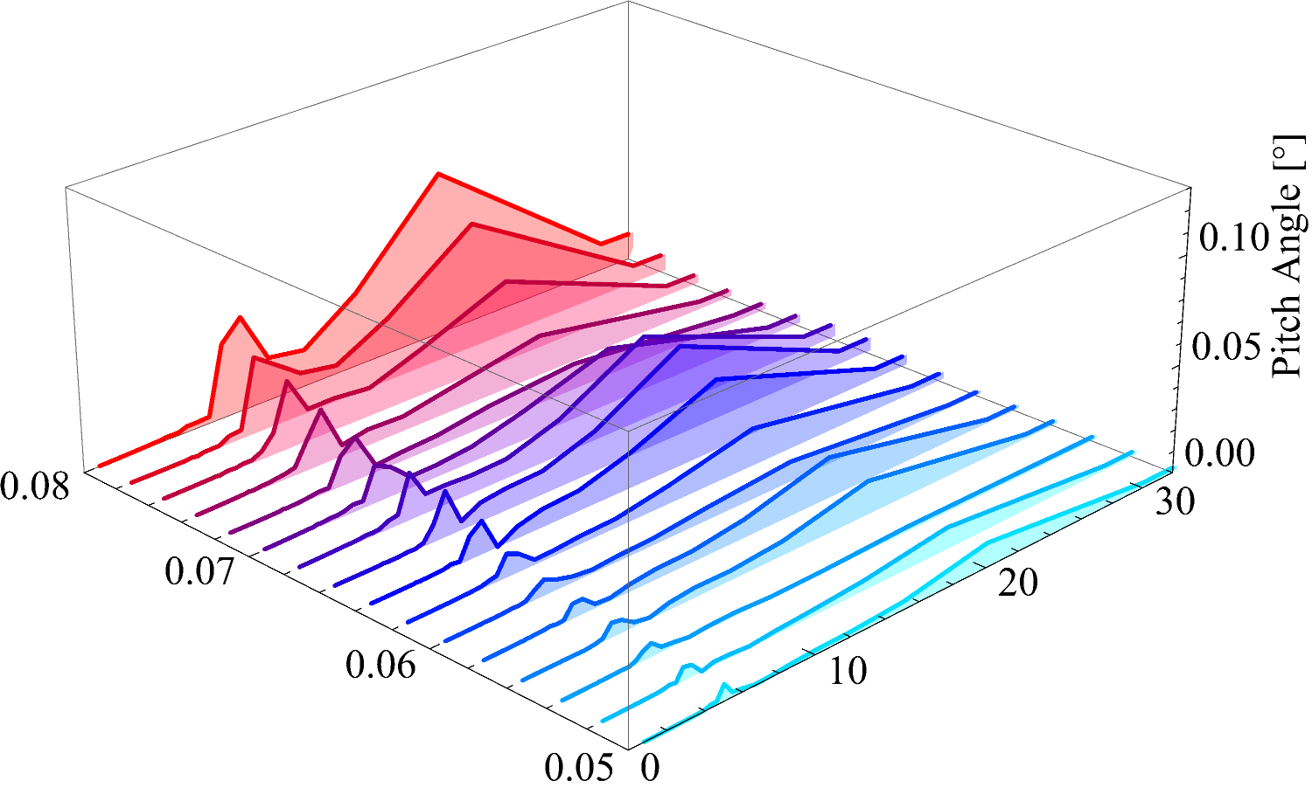
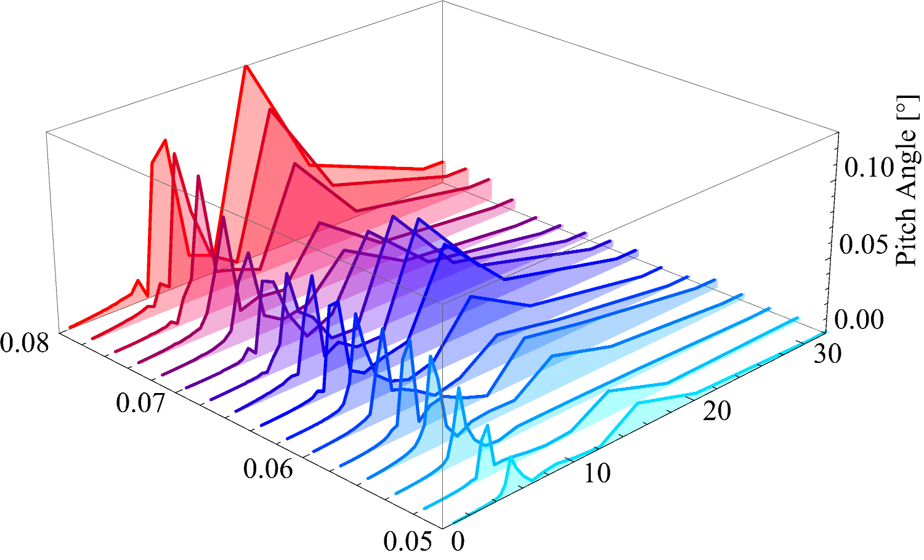
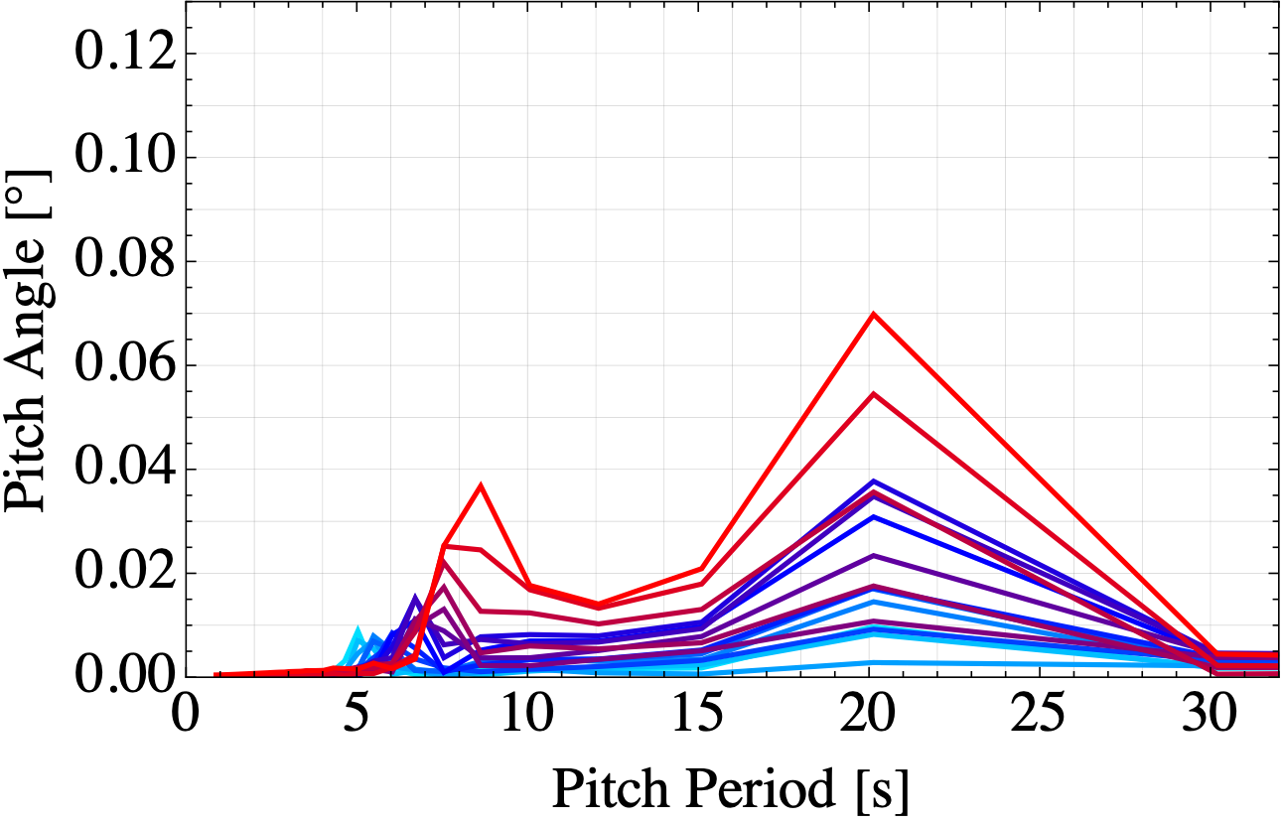
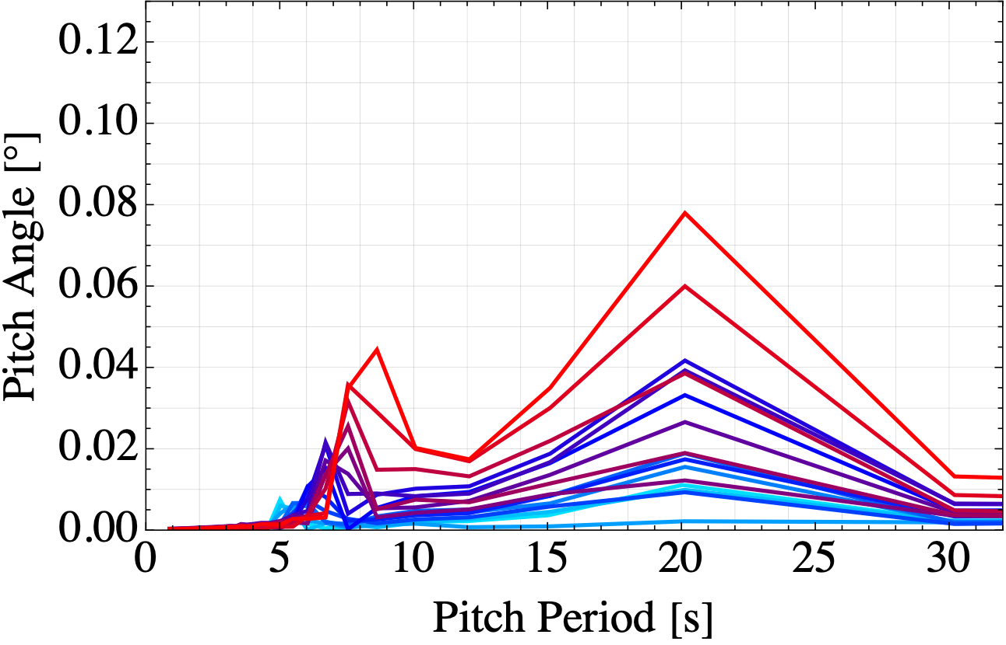
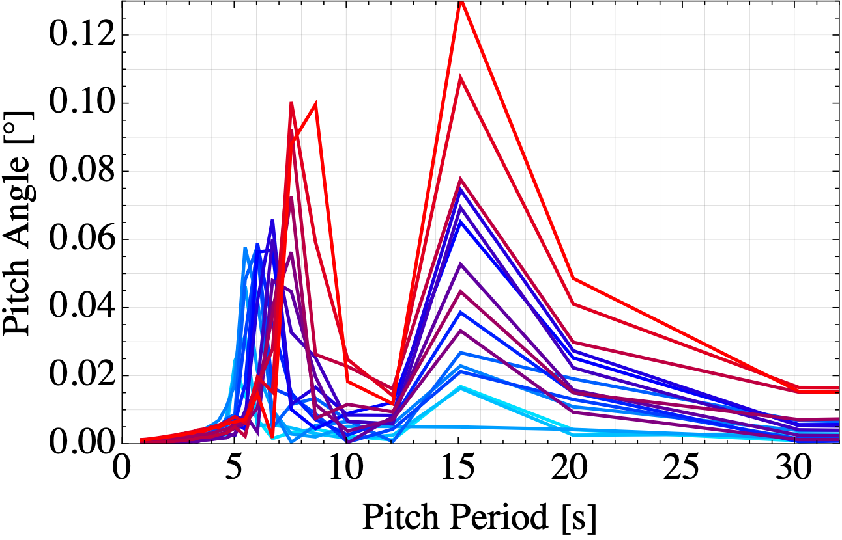
10 MW
9 m
9/45=0.2
15 m
15/45=0.33
30 m
30/45=0.67

Slide 15
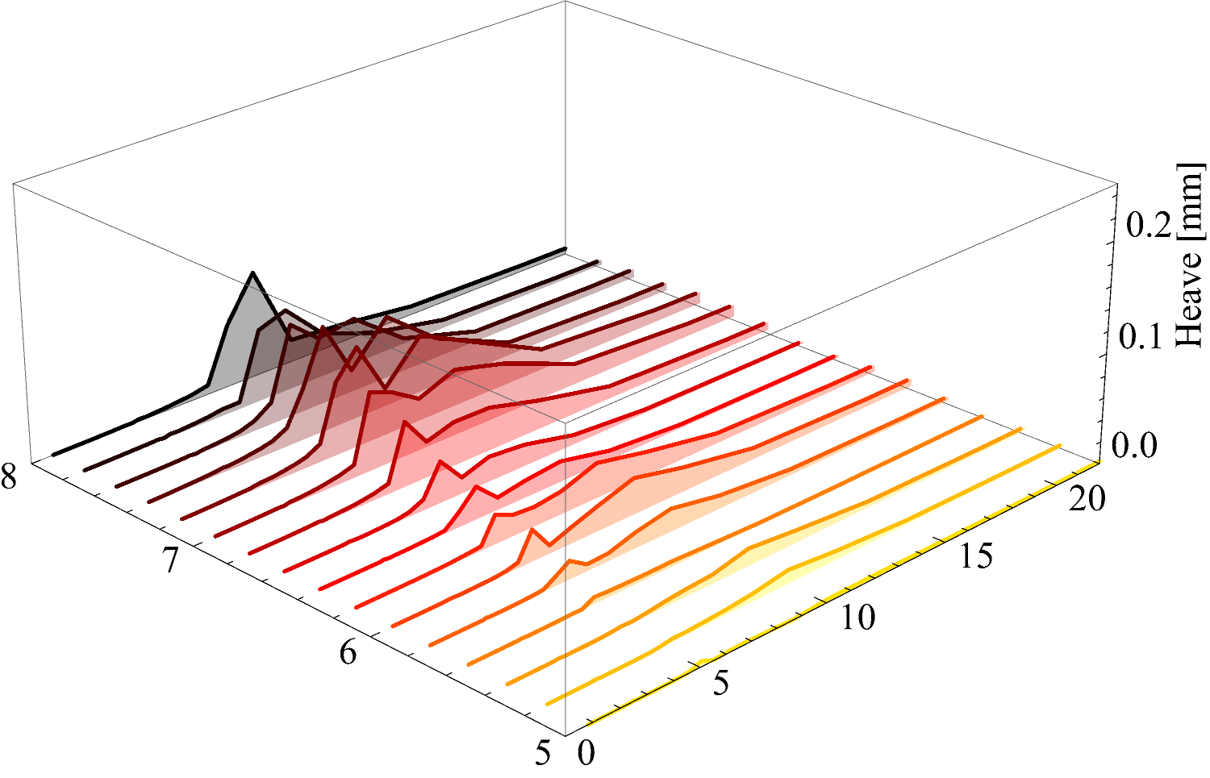
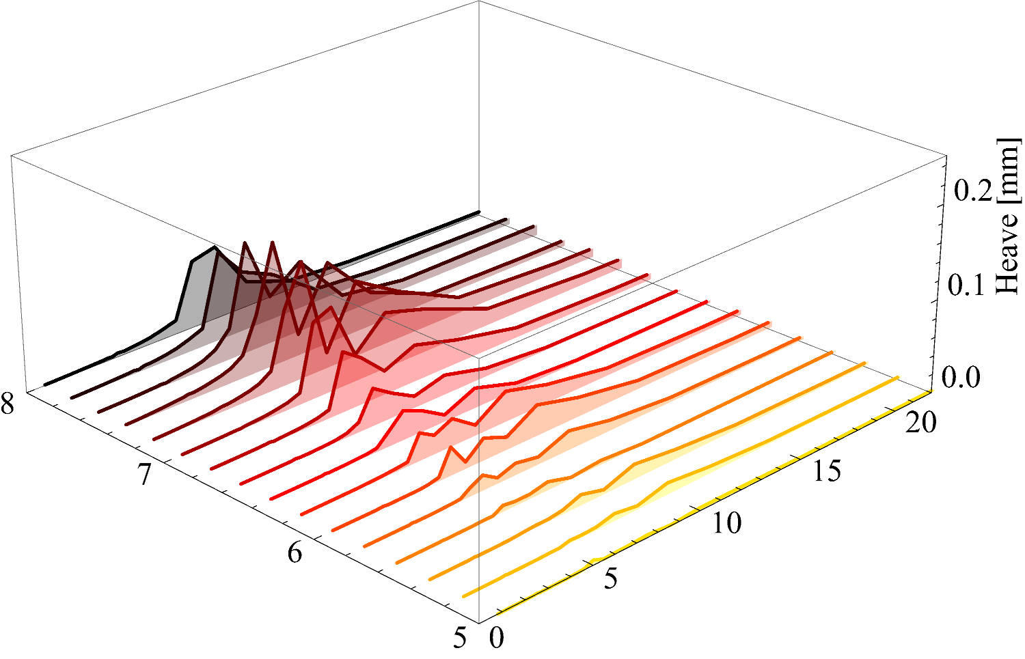
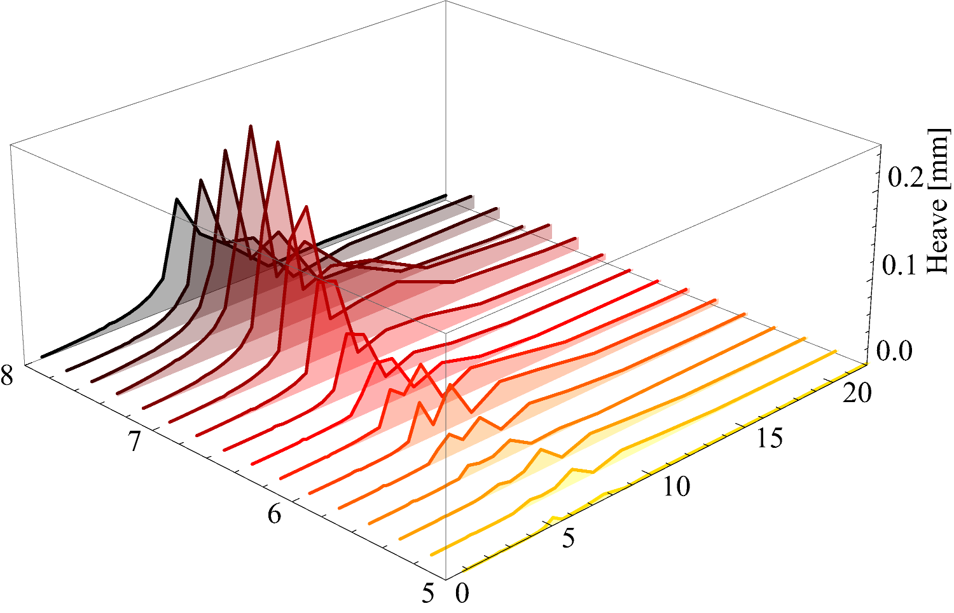
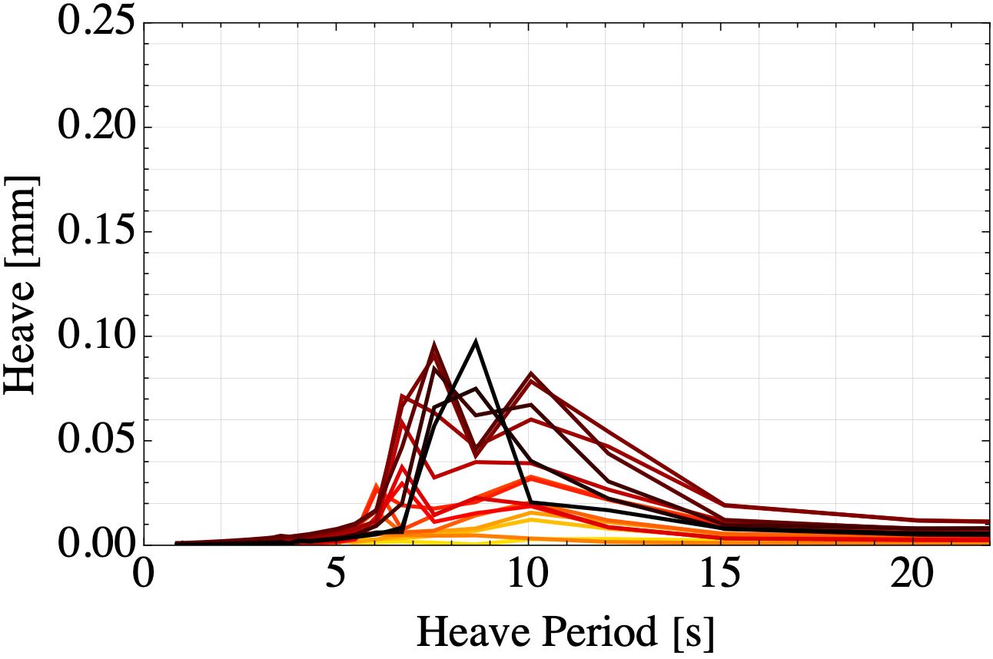
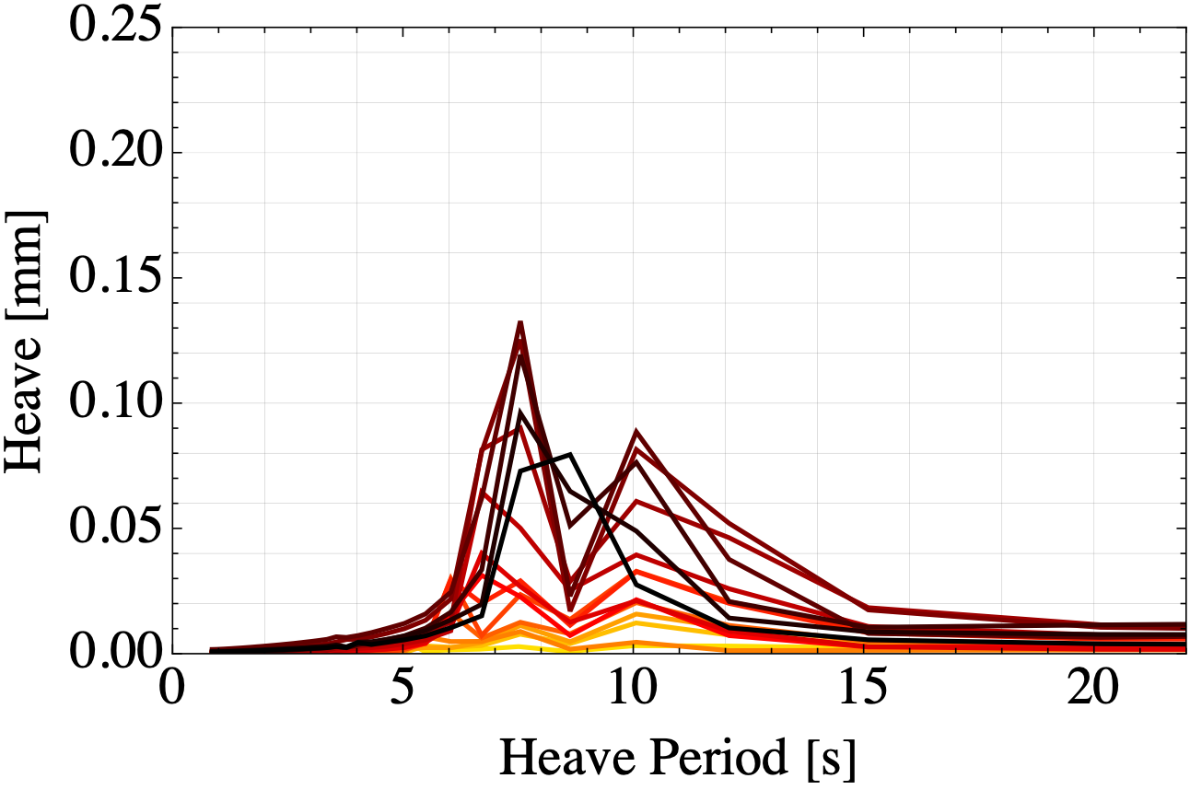

10 MW
9 m
15 m
30 m

Slide 16
規則波中の基本的動揺特性の把握

Slide 17
不規則波中の動揺特性の把握

Slide 18


秋田沖の不規則波の生成方法
$$η(t)=\overset{∞}{\underset{n=1}{∑}}a_{n}cos\left(2πf_{n}t+ε_{n}\right)$$
不規則波の表面変位
修正ブレッドシュナイダー・三易型スペクトル
$$S\left(H,T,f\right)=0.205H^{2}T^{-4}f^{-5}exp\left[-0.75{\left(Tf\right)}^{-4}\right]$$
$$\overset{f+df}{\underset{f}{∑}}\frac{1}{2}a_{n}^{2}=S(f)df$$
スペクトルと水面変位の関係
$S$はパワースペクトル密度関数であり$df$をかけると，ある狭い周波数帯$df$ が含む波のパワー$\frac{a_{n}^{2}}{2}$を表す．$n$番目の周波数帯$f_{n}=f_{0}+ndf$には一つの振幅の波だけが存在しているとすれば，その周波数帯の波の振幅は$a_{n}=\sqrt{2S\left(f_{n}\right)df}$ と表される．
$$η(t)=\overset{N}{\underset{n=1}{∑}}\sqrt{2S\left(f_{n}\right)df}cos\left(2πf_{n}t+ε_{n}\right)$$
$df$で$N$個に分割
$H$と$T$には，秋田沖の有義波高と有義周期を与え，位相差は$ε_{n}$はランダムに与える．また，$N=1000$として計算した．
$$f_{0}$$
$$f_{N}$$

